Slide 1
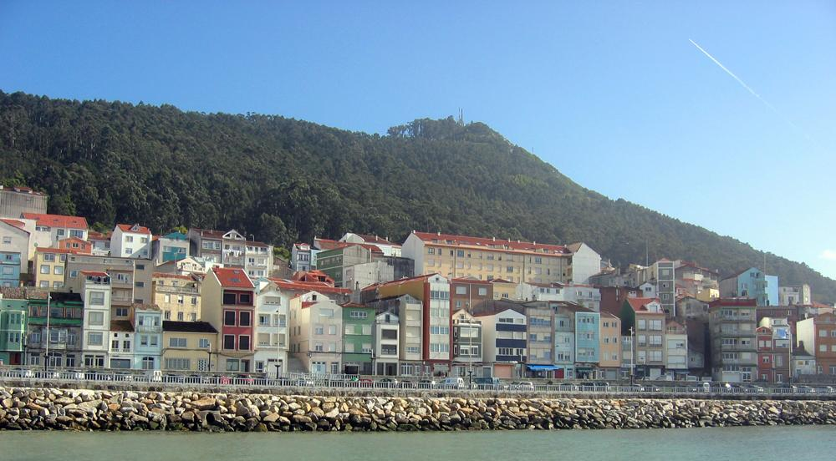
A GUARDA
A costa

Slide 2
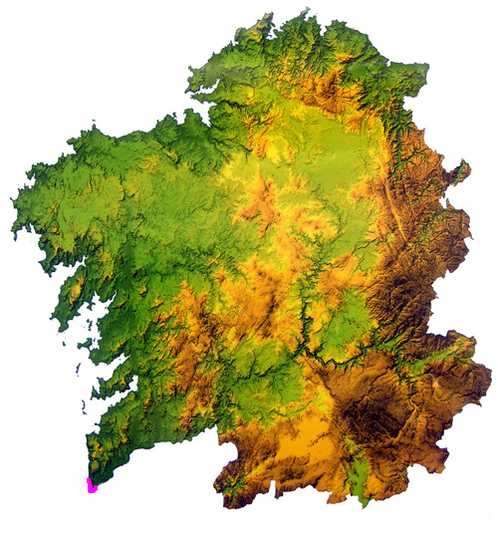
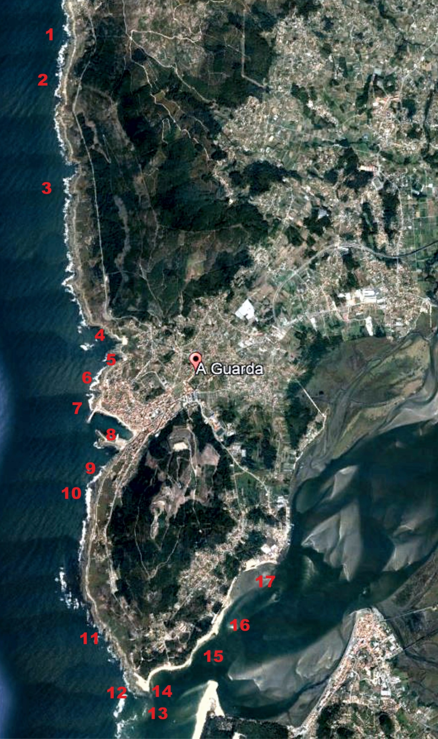
O concello da Guarda está situado no extremo SO de Galiza, cunha parte na costa do Arco Miniano-Duriense, cara ao mar aberto e outra no esteiro do río Miño, con Portugal na outra banda.
1-Porto da Escuma
2-Punta Bazar
3-Seo da Cetárea
4-Praia de Area Grande
5-Praia do Fedorento
6-Bitadorna
7-Punta do Xinete
8-A GUARDA. Porto.
9-Praia do Carreiro
10-Agrelo
11-Punta dos Picos
12-Punta do Tegra
13-Desembocadura do Miño
14-Praia do Muíño
15-Praia da Lamiña
16-Praia da Armona
17-Praia do Codesal
18-Porto e praia da Pasaxe

Slide 3
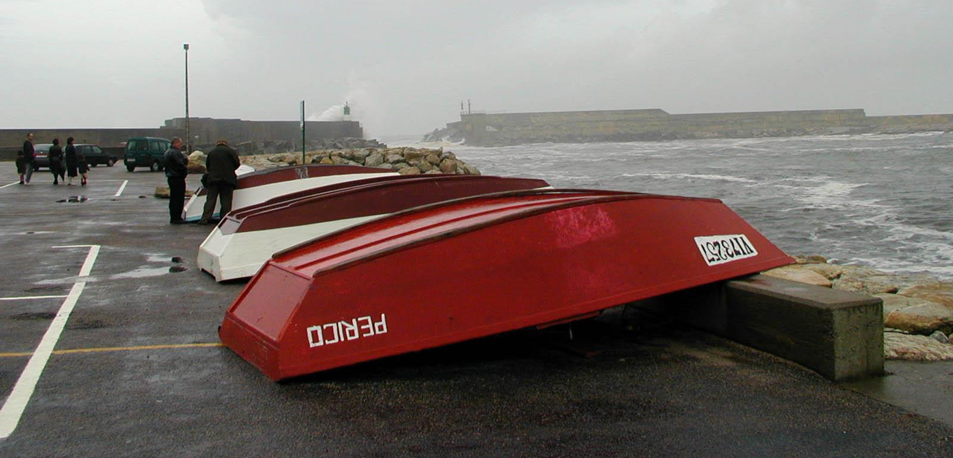
A costa atlántica da Guarda é rectilínea, rochosa, exposta, con dous seos na parte central que acollen a localidade e os únicos areais costeiros da contorna. A ribeira do Miño, entre a desembocadura e a Pasaxe, é unha costa baixa e areosa na que os areais perden extensión e amplitude canto máis se adentran no esteiro.
Toda a zona é unha importante área de pesca e marisqueo (percebes, langosta, nécora, polbo...).
Ademais dos valores naturais A Guarda conta cun importante patrimonio histórico e etnográfico.

Slide 4
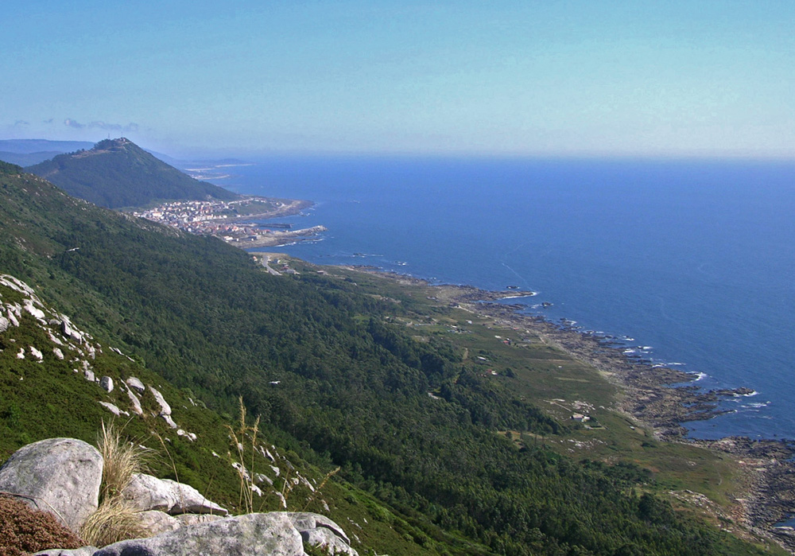
Vista da liña da costa da Guarda desde o alto do Torroso. Desde esta altura aprécianse perfectamente as características da costa do Baixo Miño.

Slide 5
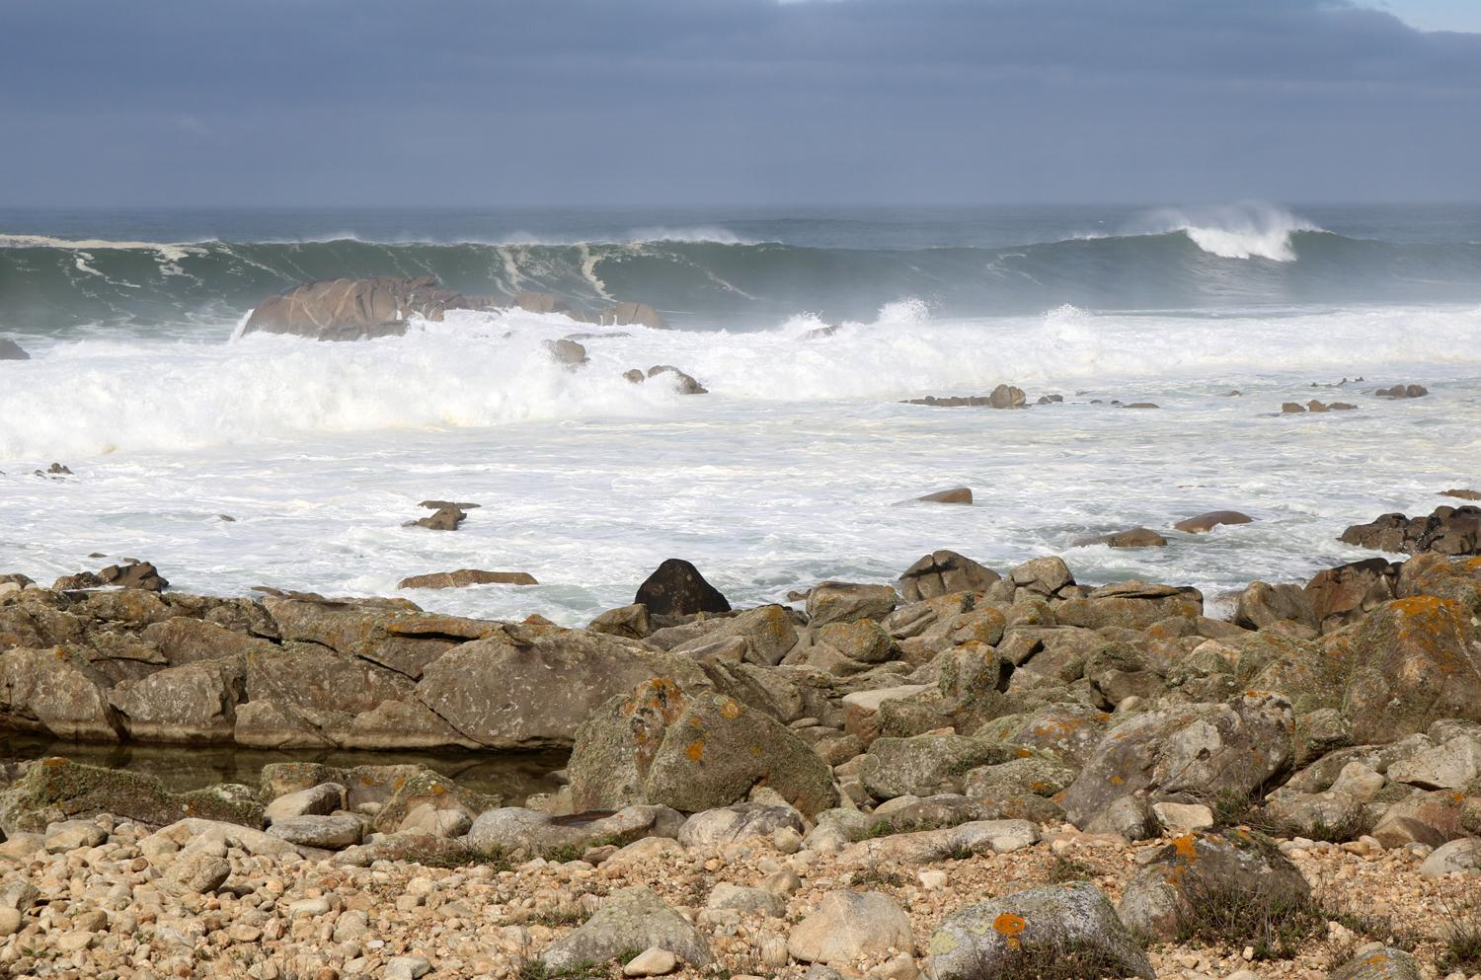
O continuo bater das ondas nas rochas acompáñanos sempre no litoral da Guarda

Slide 6
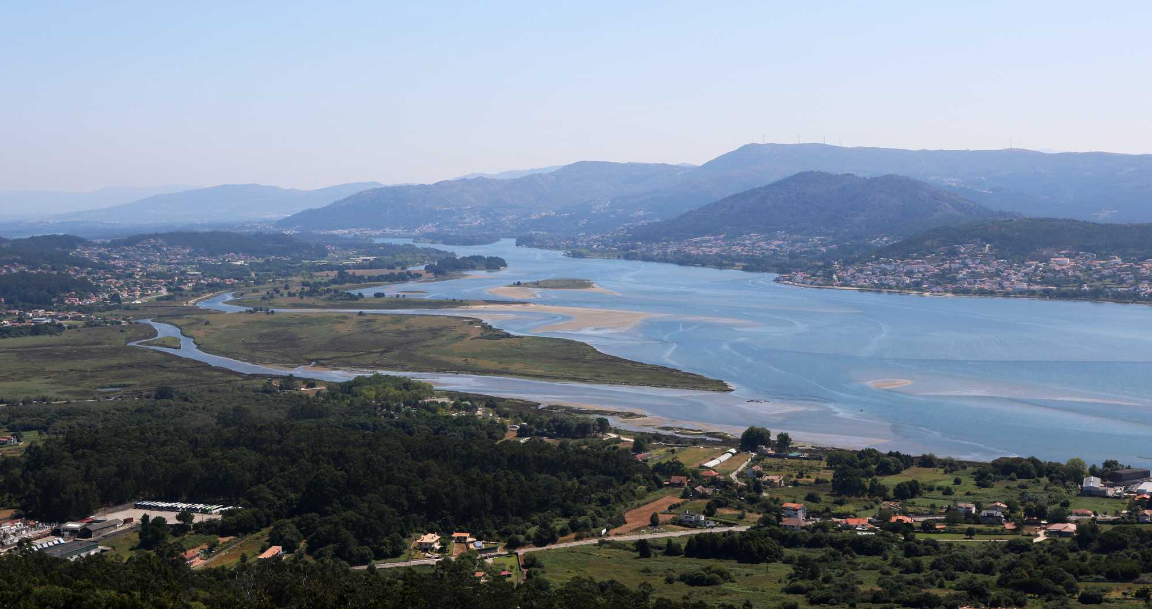
PROTECCIÓNS
-LIC/ZEC Baixo Miño
-Desde 2011 hai unha proposta de creación do LIC/ZEC “Costa de Oia”, con 2.056,6 ha (475,4 terrestres e 1.581,2 acuáticas), actualmente pendente de aprobación.
O esteiro do Miño desde o Trega

Slide 7
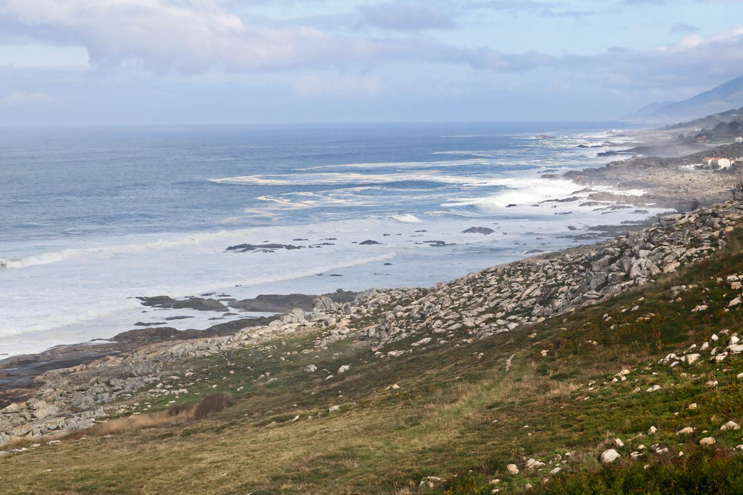
1-Porto da Escuma

Slide 8
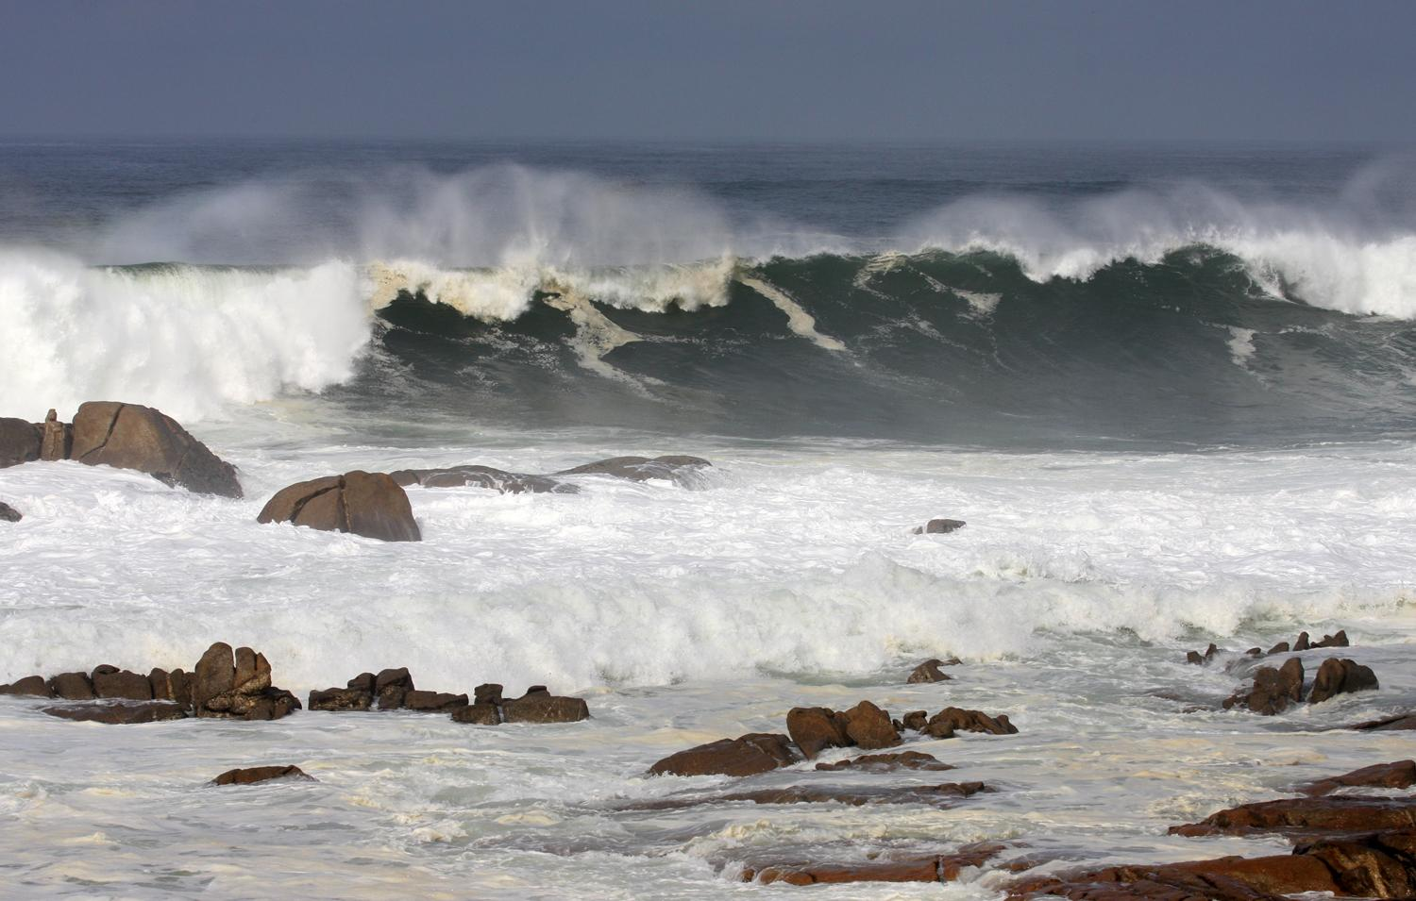
Porto da Escuma

Slide 9
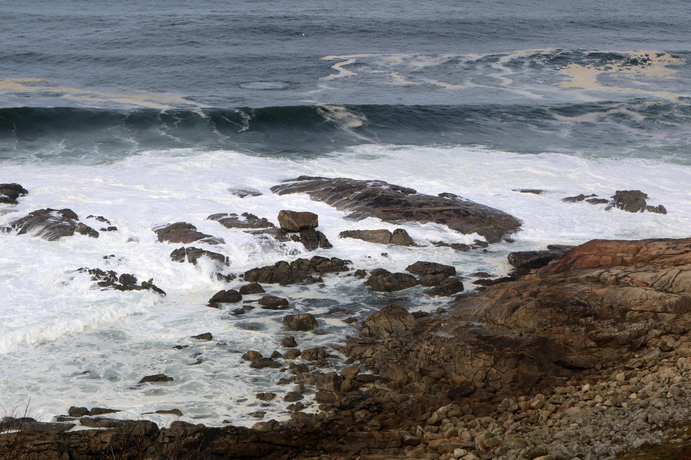
2-Punta Bazar

Slide 10
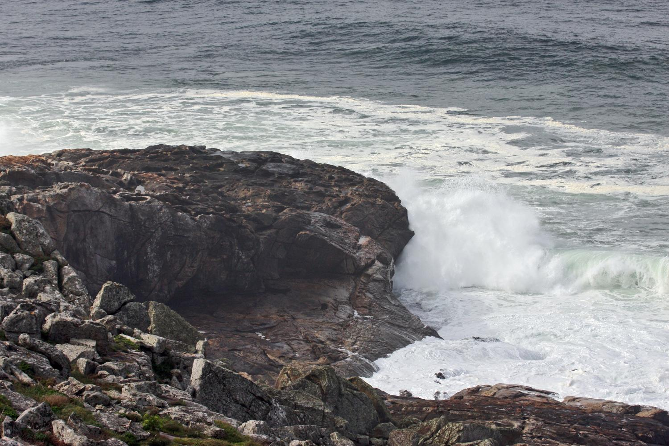
Punta Bazar

Slide 11
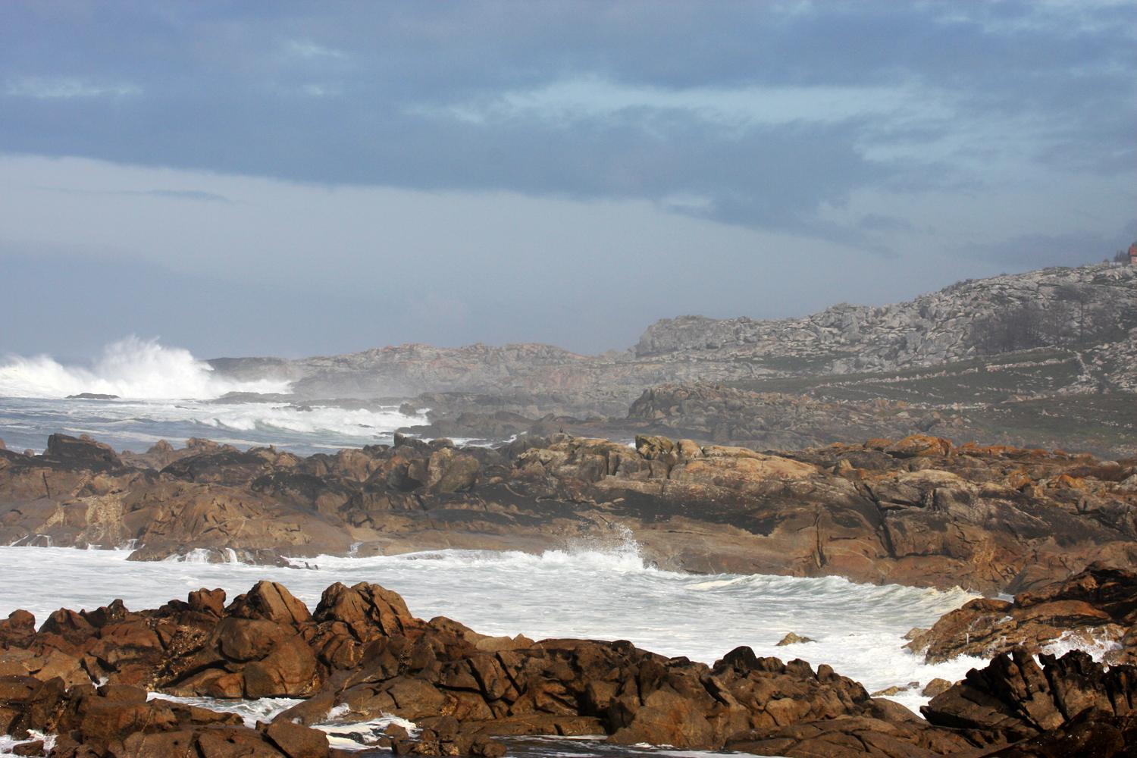
Punta Bazar

Slide 12
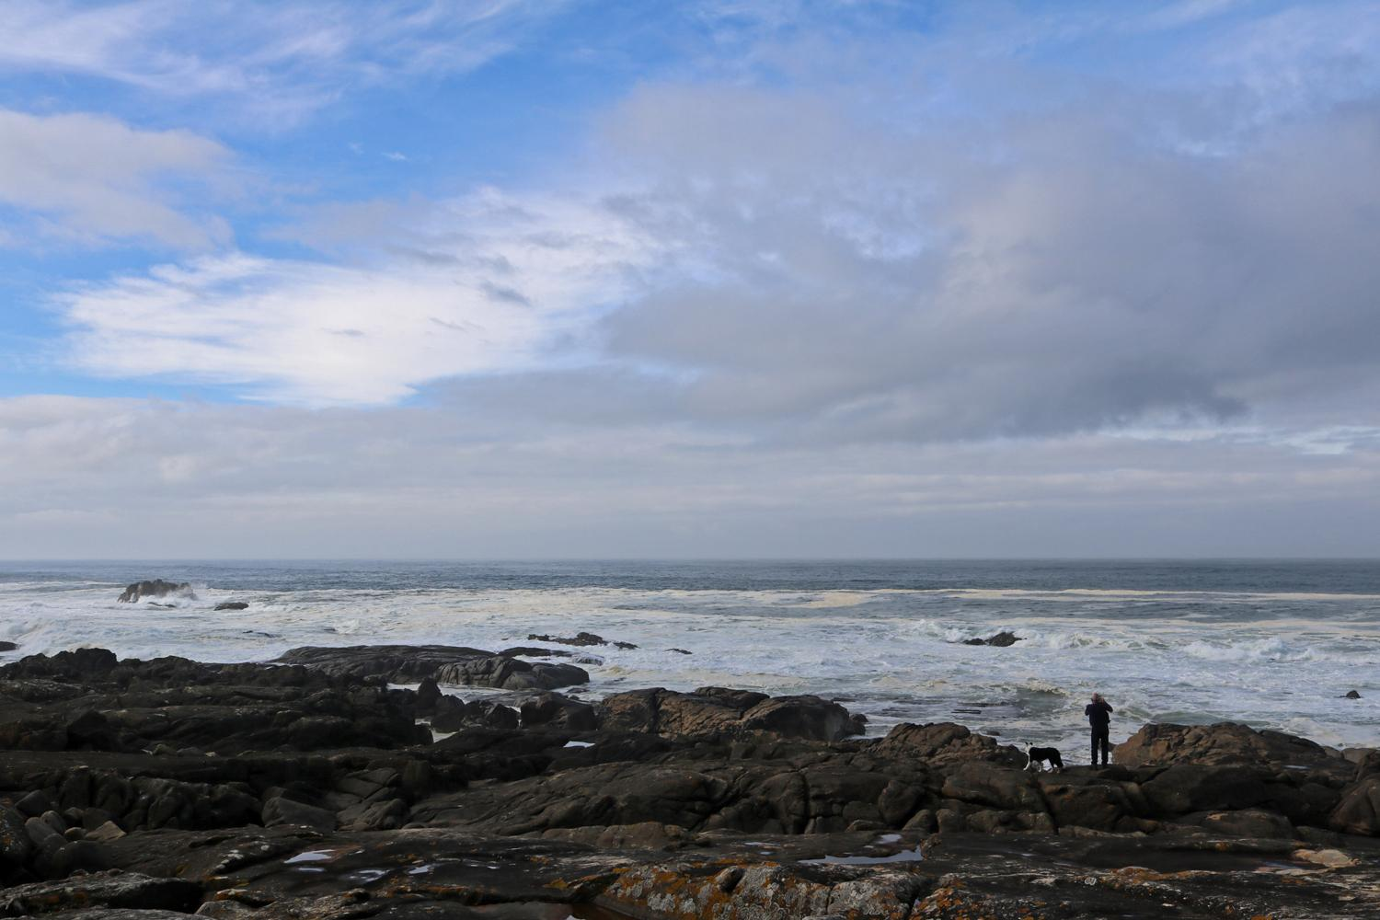
Litoral na contorna das cetáreas

Slide 13
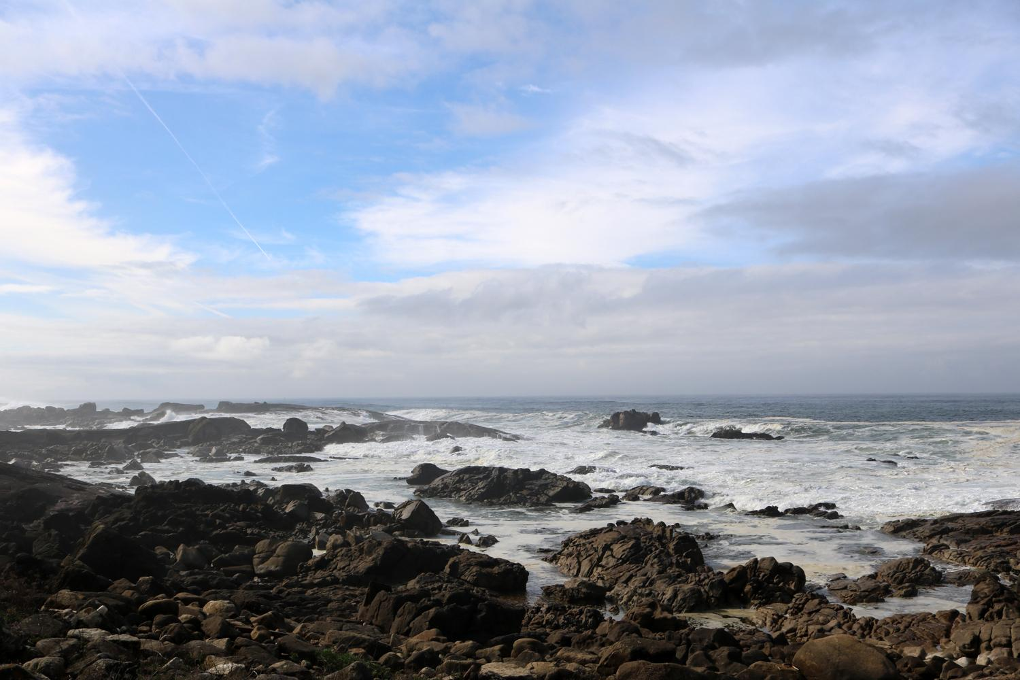
Litoral na contorna das cetáreas

Slide 14
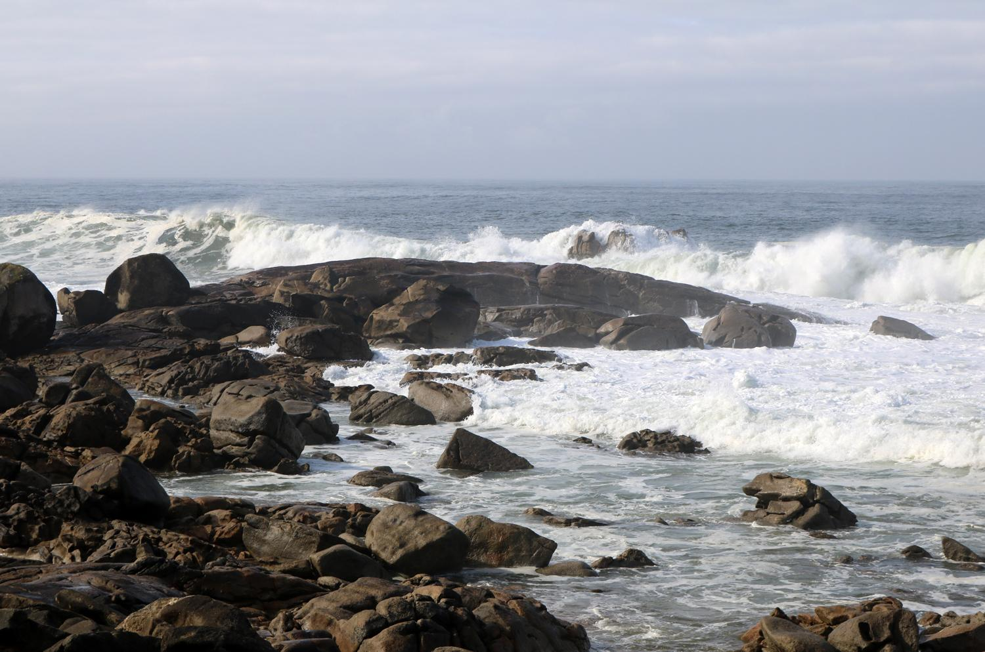
Litoral na contorna das cetáreas

Slide 15
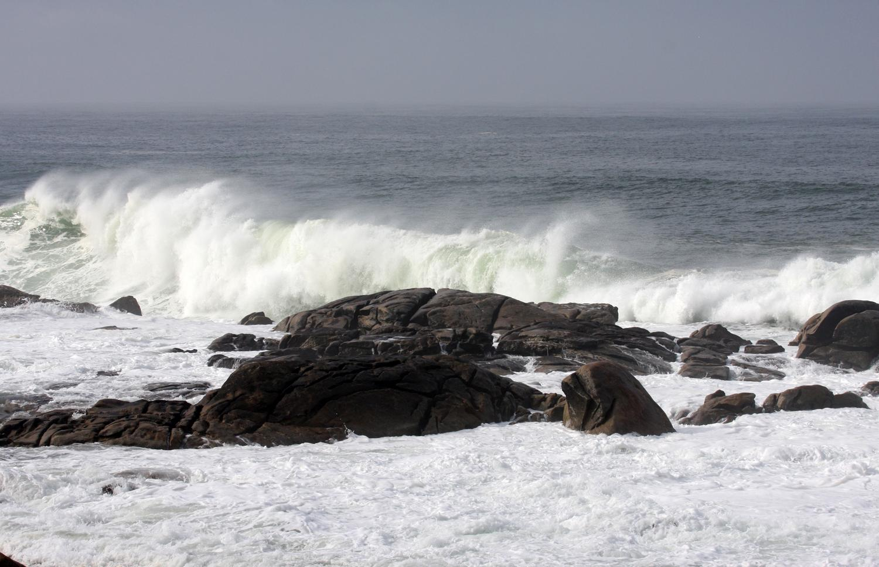
Litoral na contorna das cetáreas

Slide 16
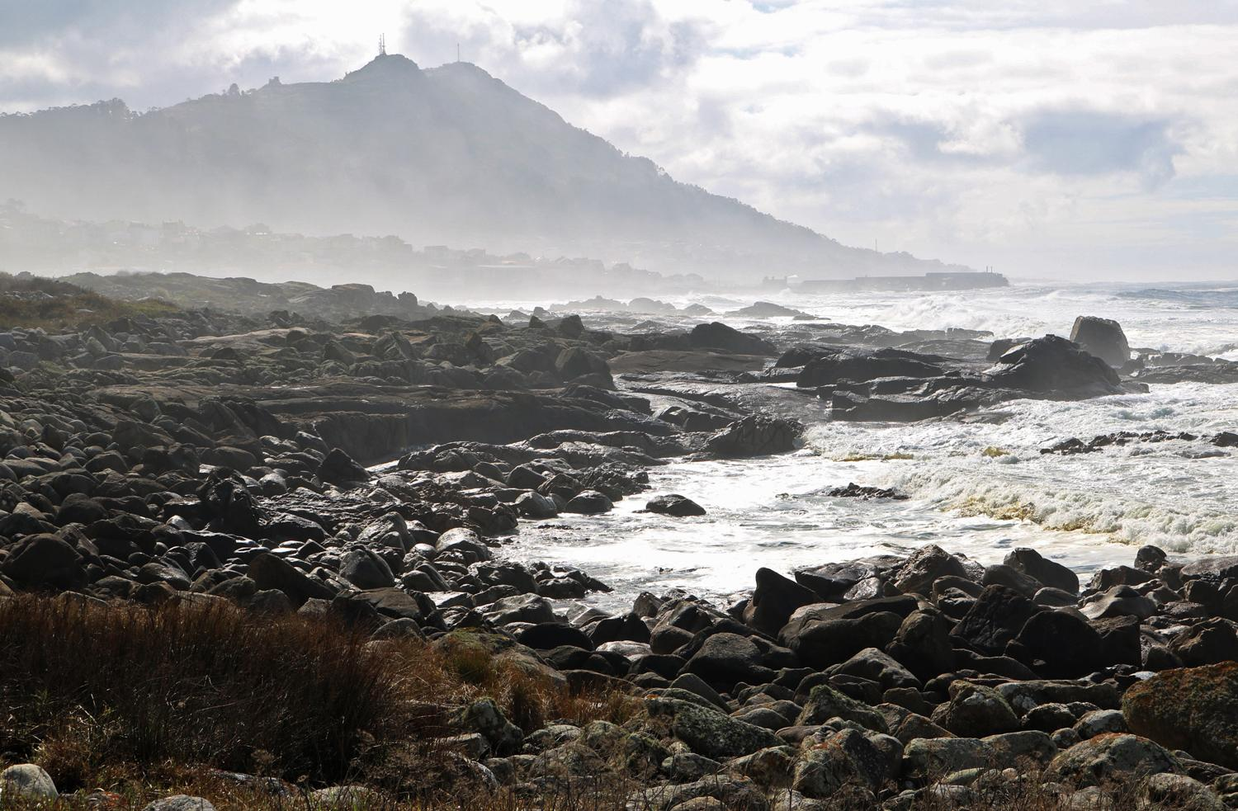
3-Seo da Cetárea

Slide 17
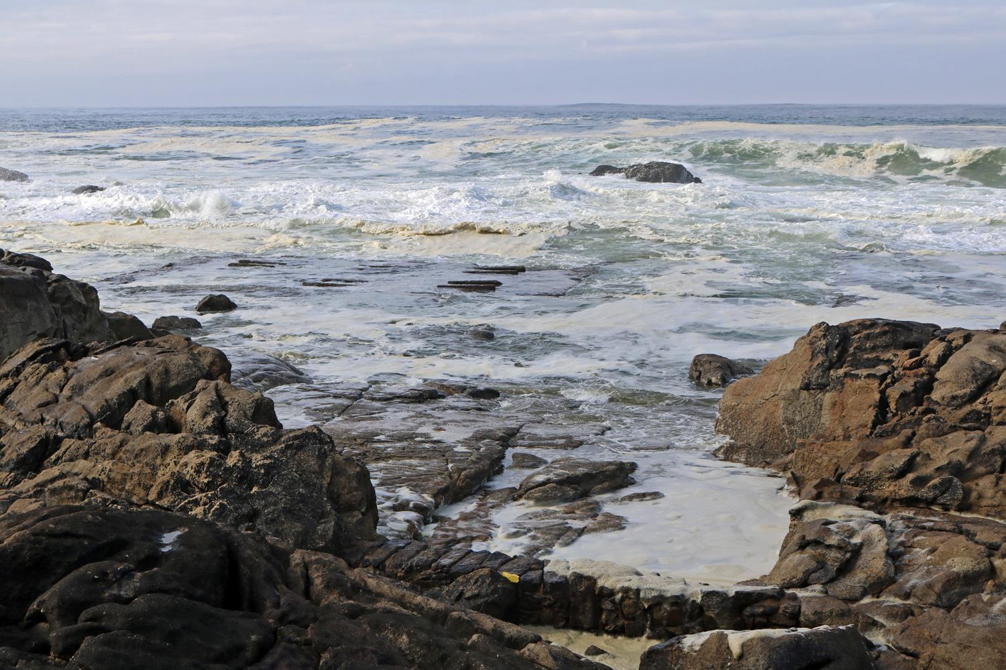
Cetárea A Altiña

Slide 18
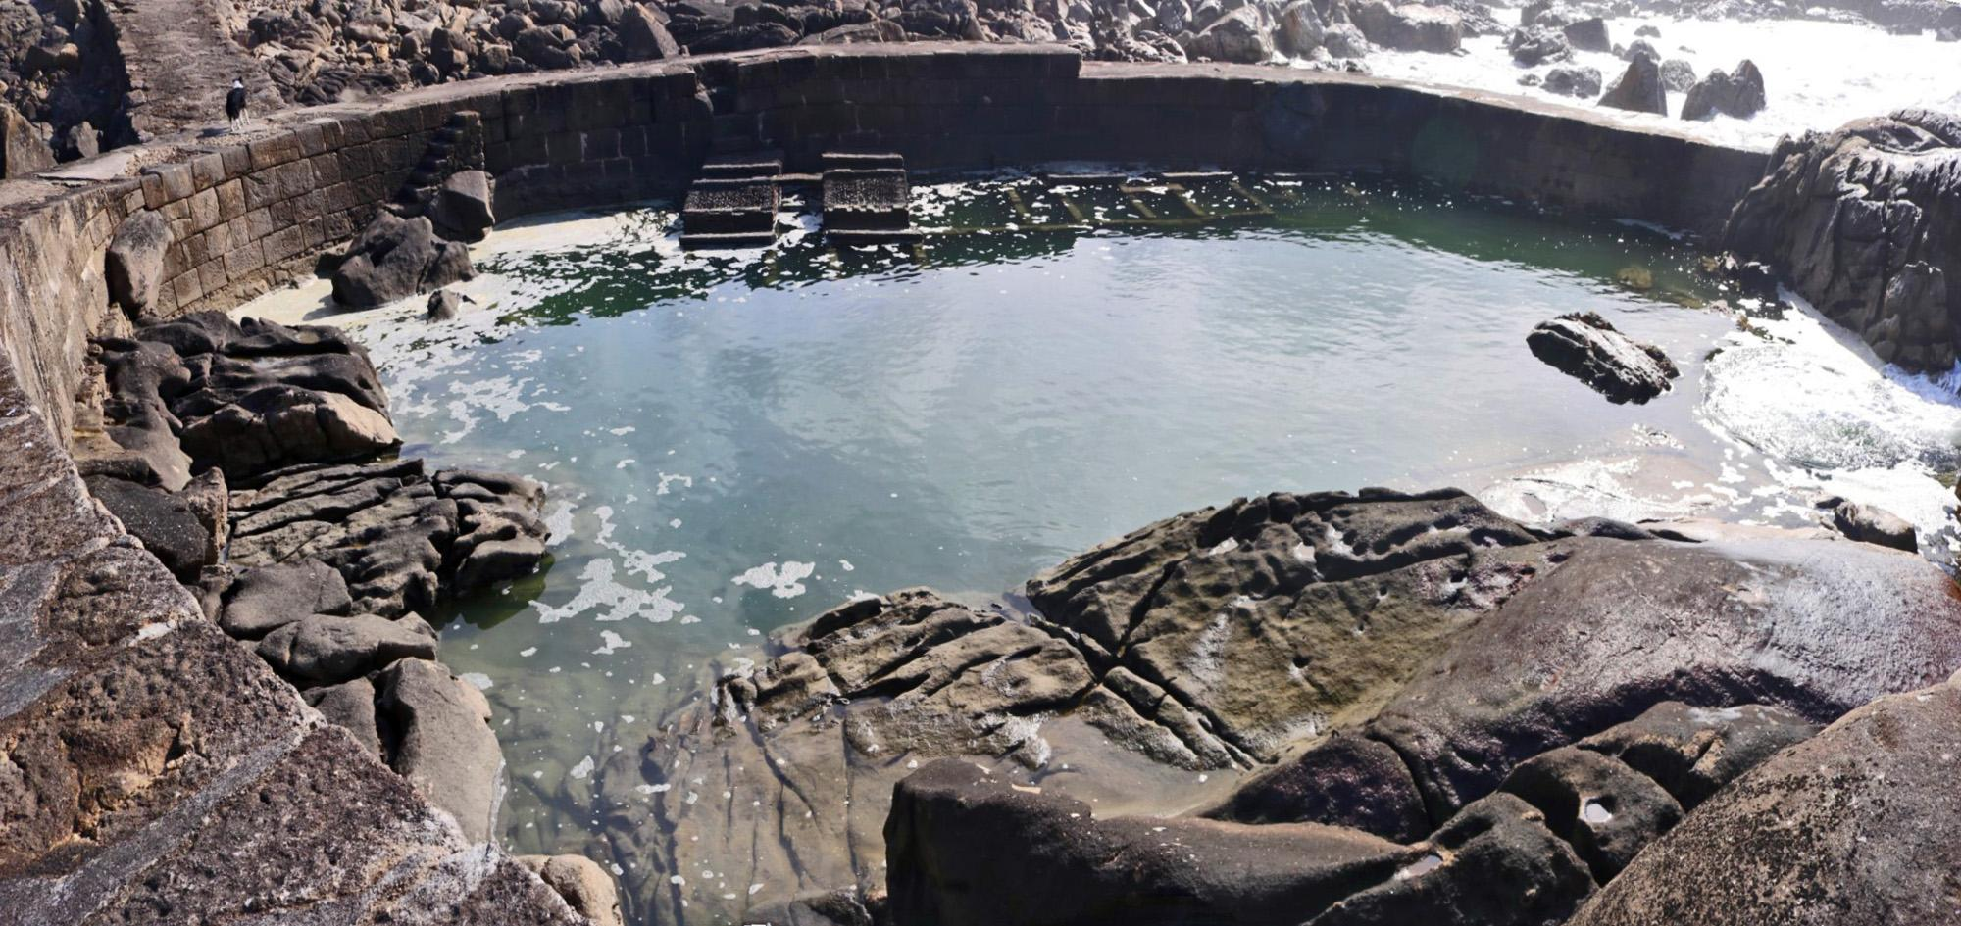
Dentro do patrimonio cultural da Guarda destaca o conxunto de cetáreas, viveiros construídos a finais do século XIX nas rochas da costa, na zona intermareal. Foron empregadas para o almacenamento de produtos do mar, especialmente lagosta e na actualidade atópanse abandonadas. Na Guarda consérvanse excelentes representacións con catro cetáreas: A Grelo, O Portiño, A Redonda e Altiña.
Unha ruta que parte do centro da vila permite percorrer un tramo do litoral da Guarda e achegarse a algunhas das cetáreas.

Slide 19
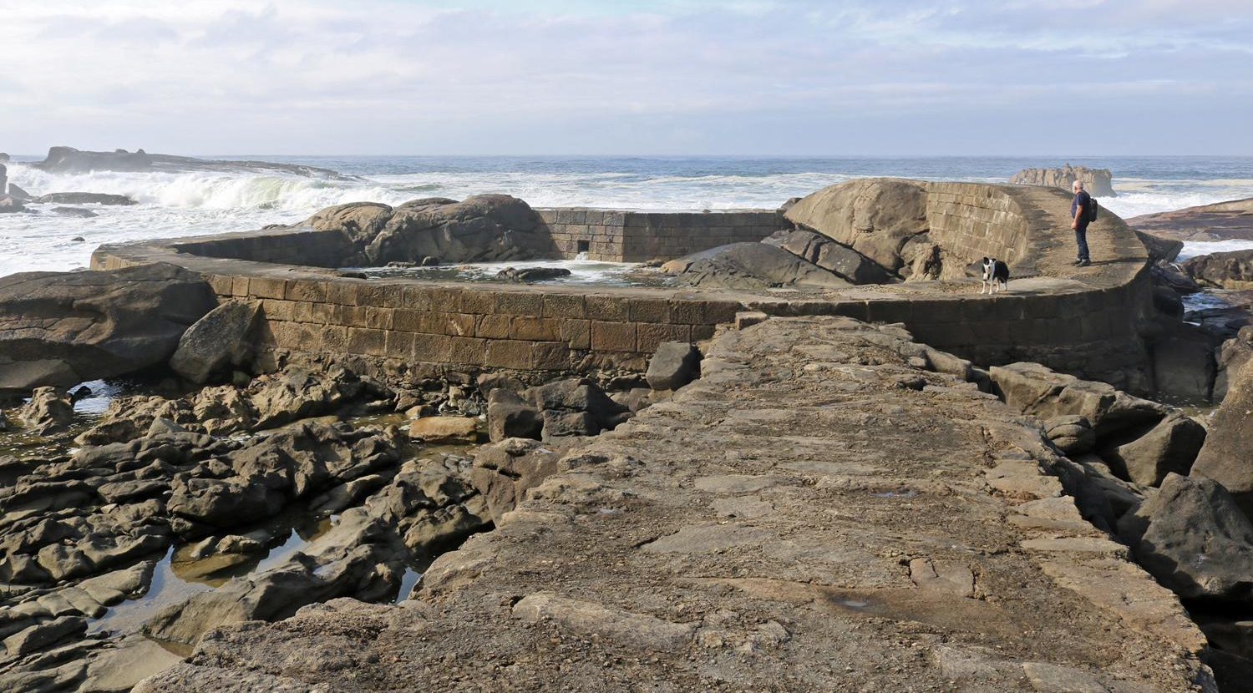
A cetárea Redonda é un lugar de interese etnográfico, conserva o peche en toda a contorna e algunhas das gaiolas nas que se mantiñan as langostas

Slide 20
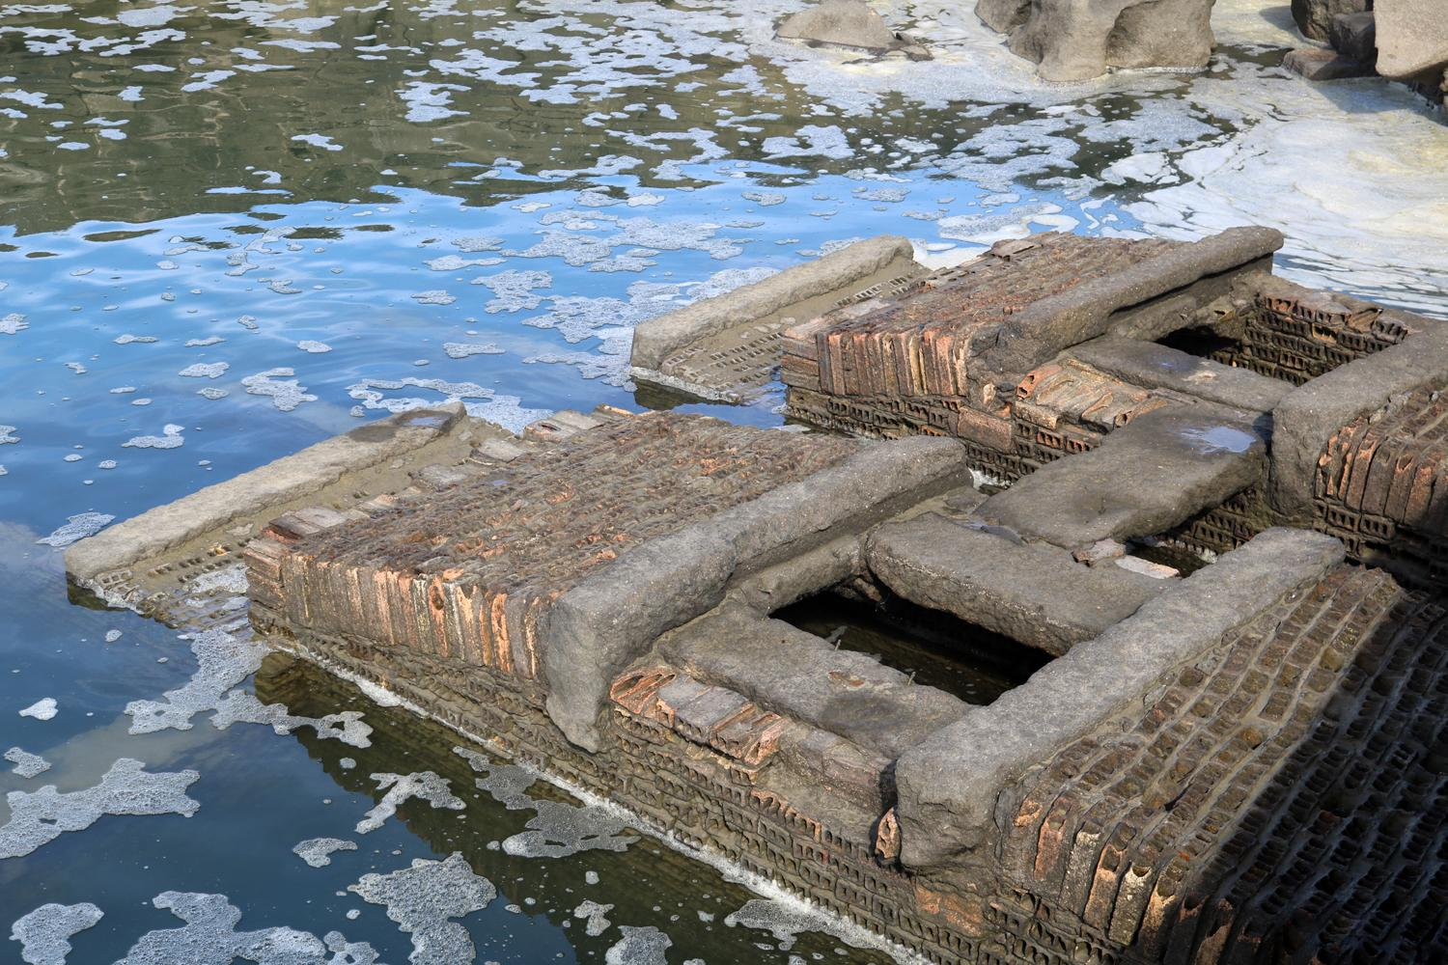
Cetárea Redonda

Slide 21
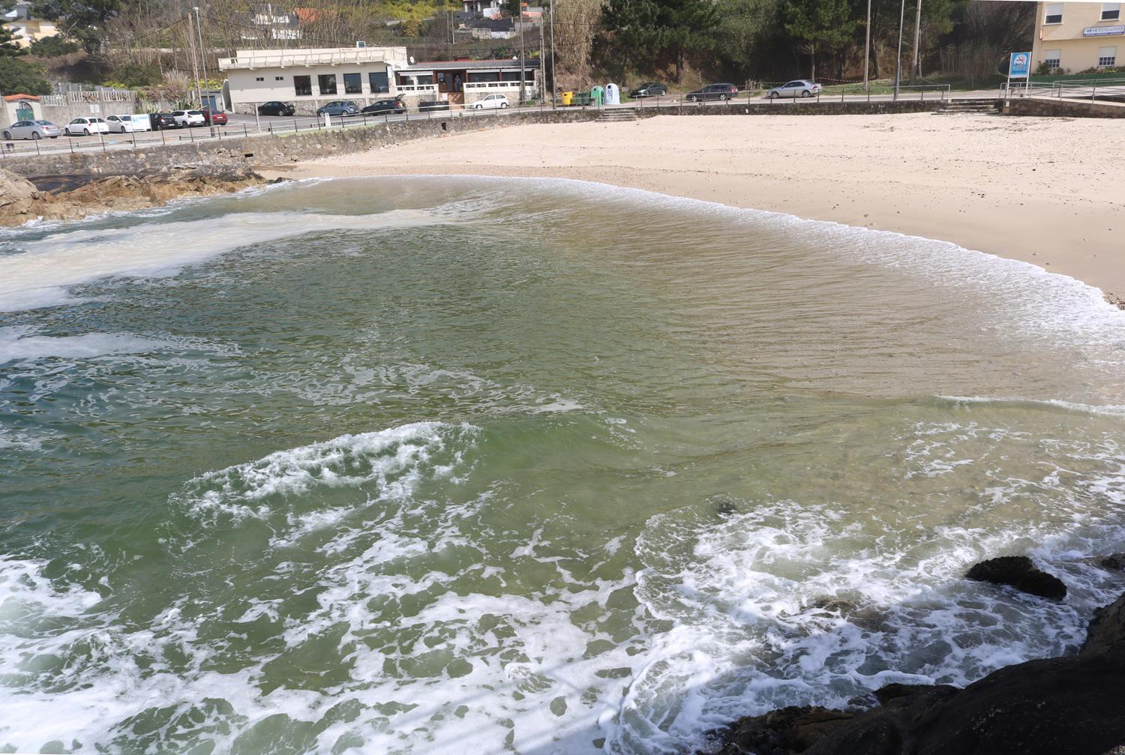
4-Praia de Area Grande

Slide 22
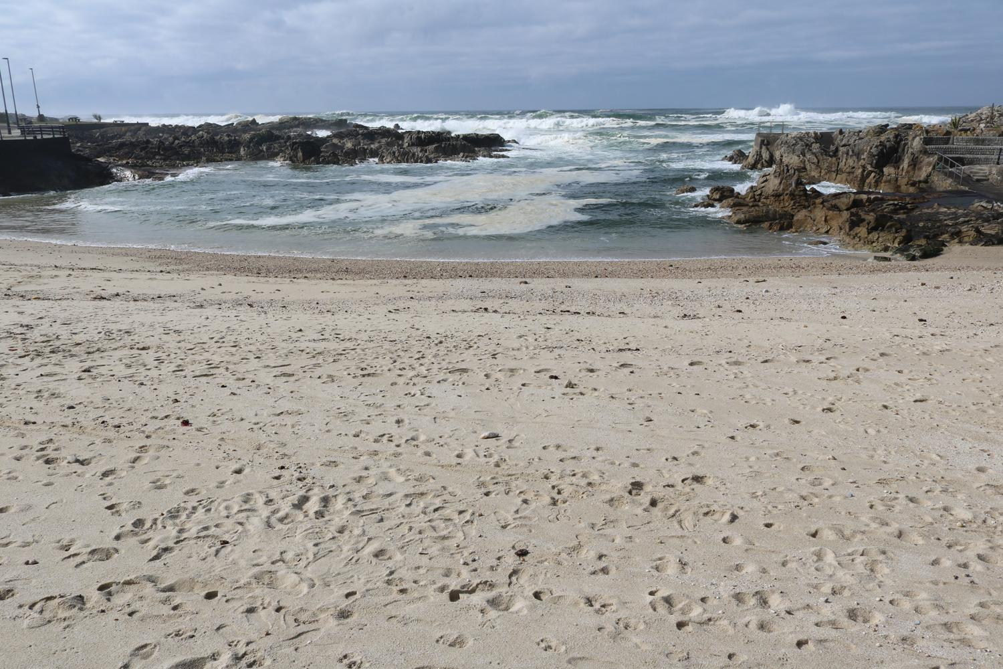
Praia de Area Grande

Slide 23
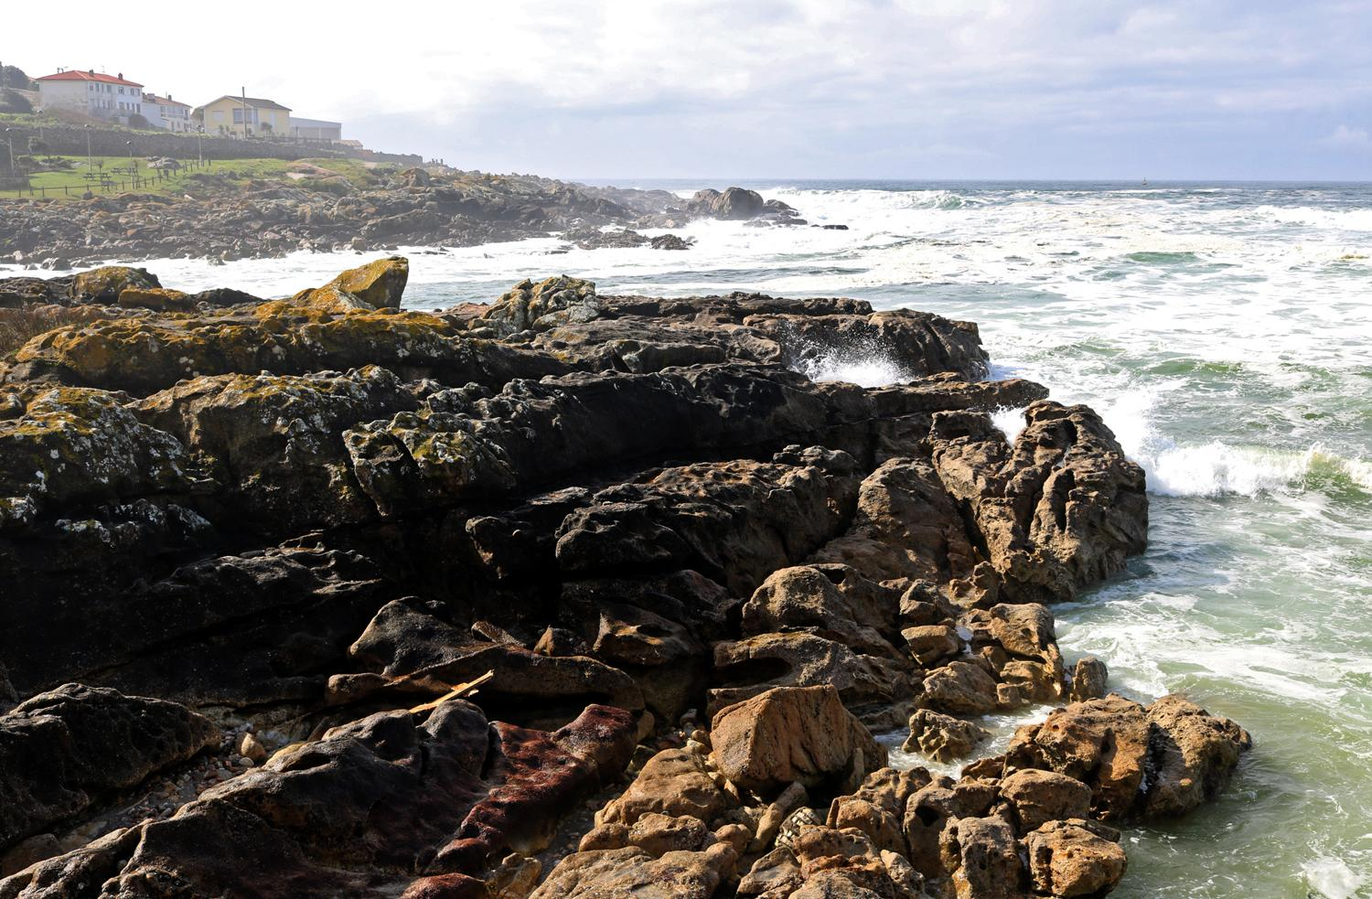
Litoral entre a praia de Area Grande e O Fedorento

Slide 24
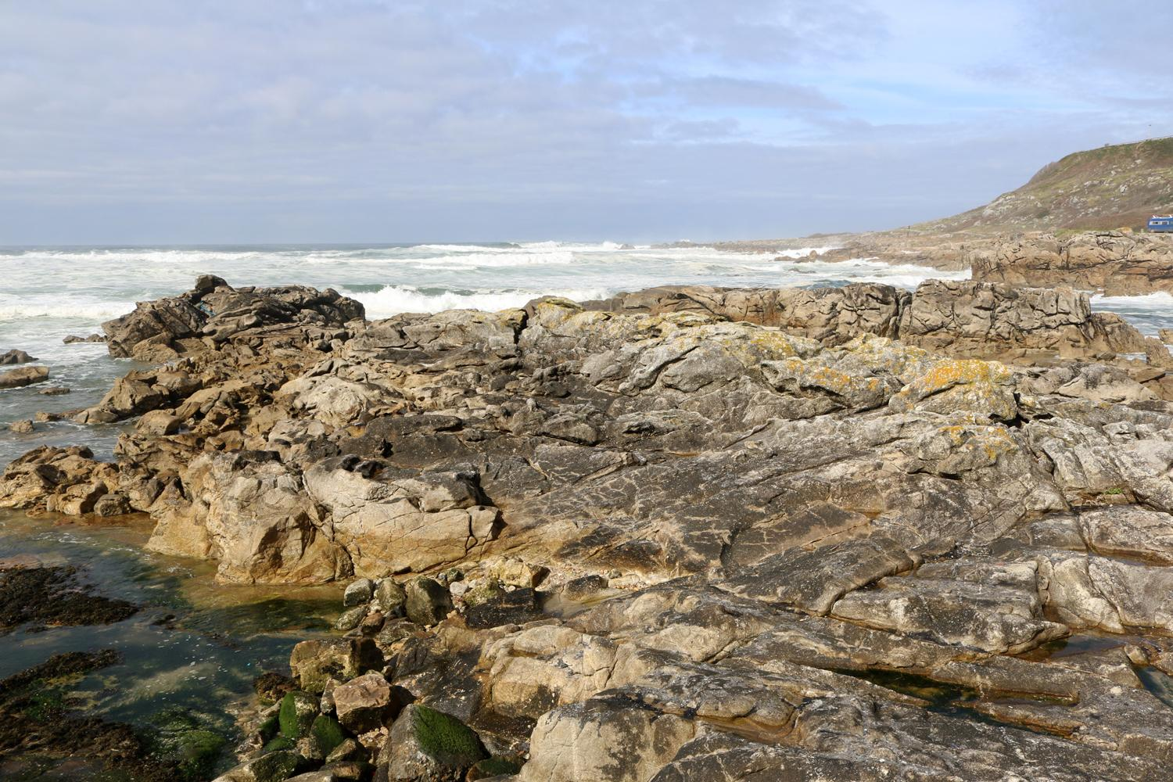
Litoral entre a praia de Area Grande e O Fedorento

Slide 25
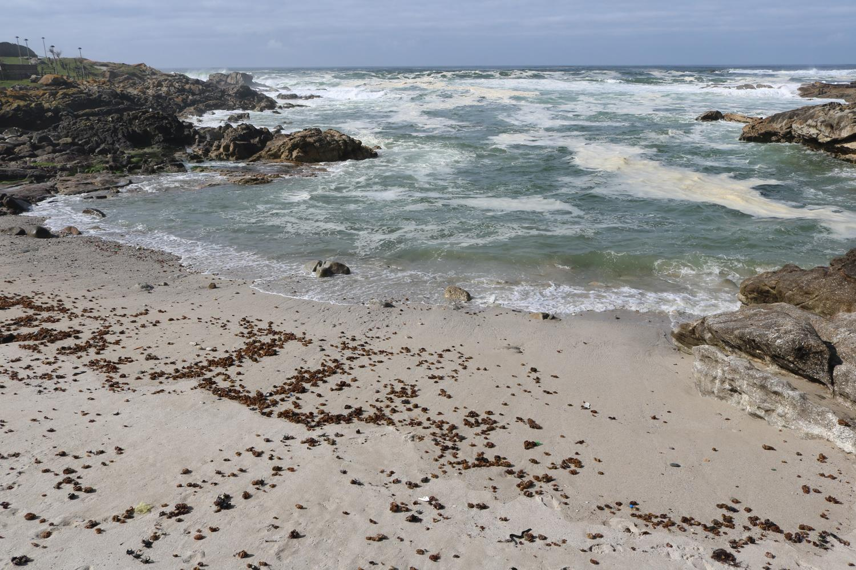
5-Praia do Fedorento

Slide 26
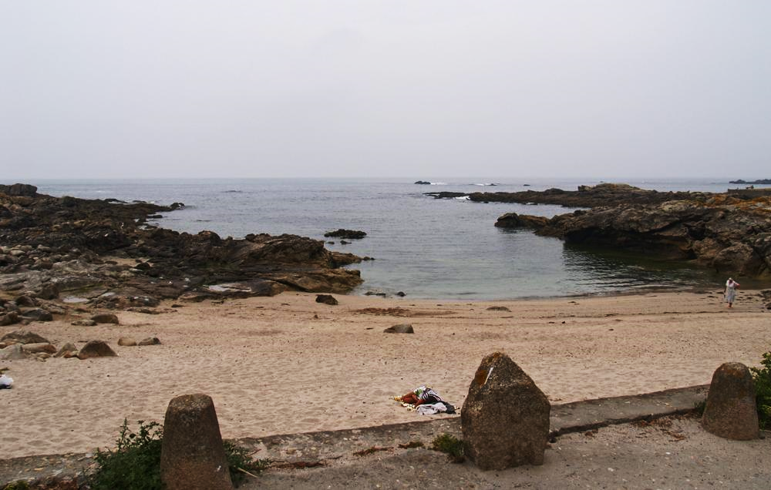
Praia do Fedorento

Slide 27
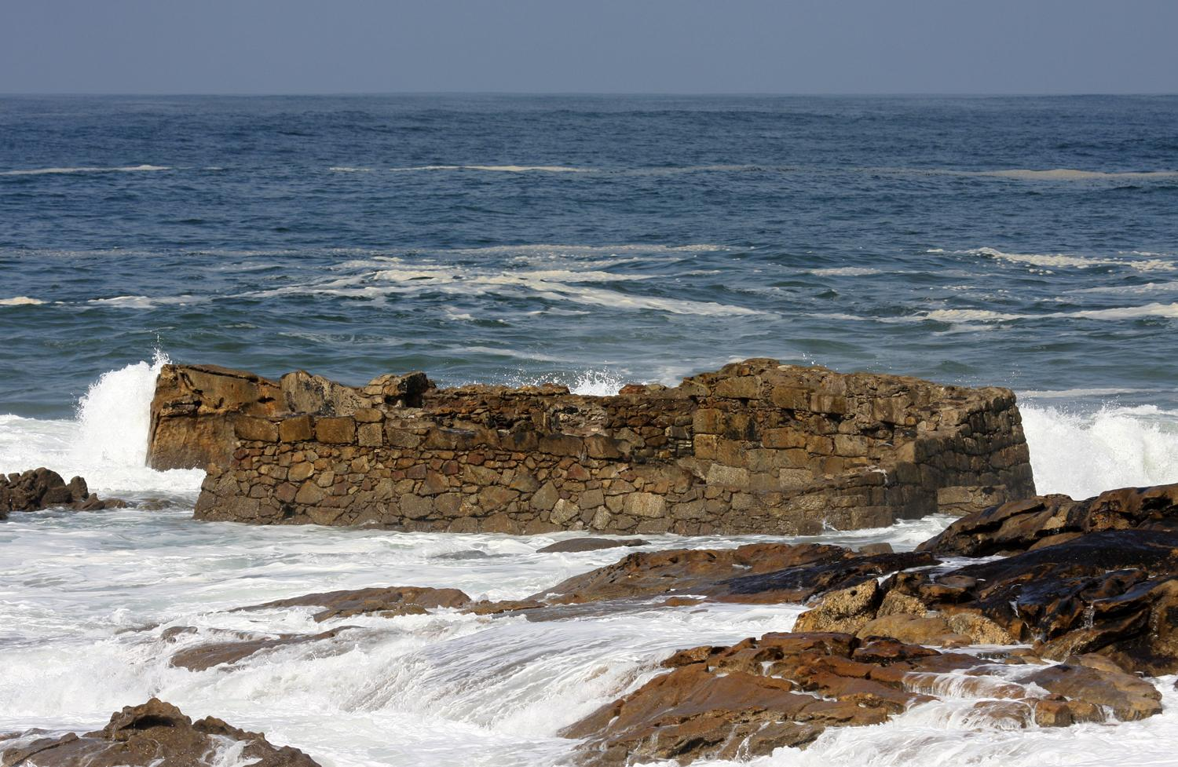
Cetárea do Portiño

Slide 28
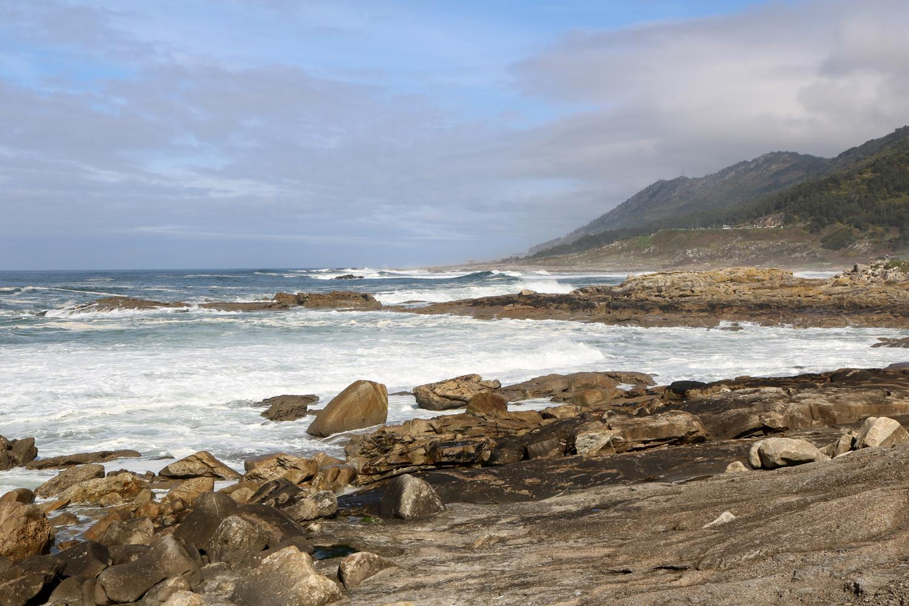
Litoral entre o Fedorento e a punta Xinete

Slide 29
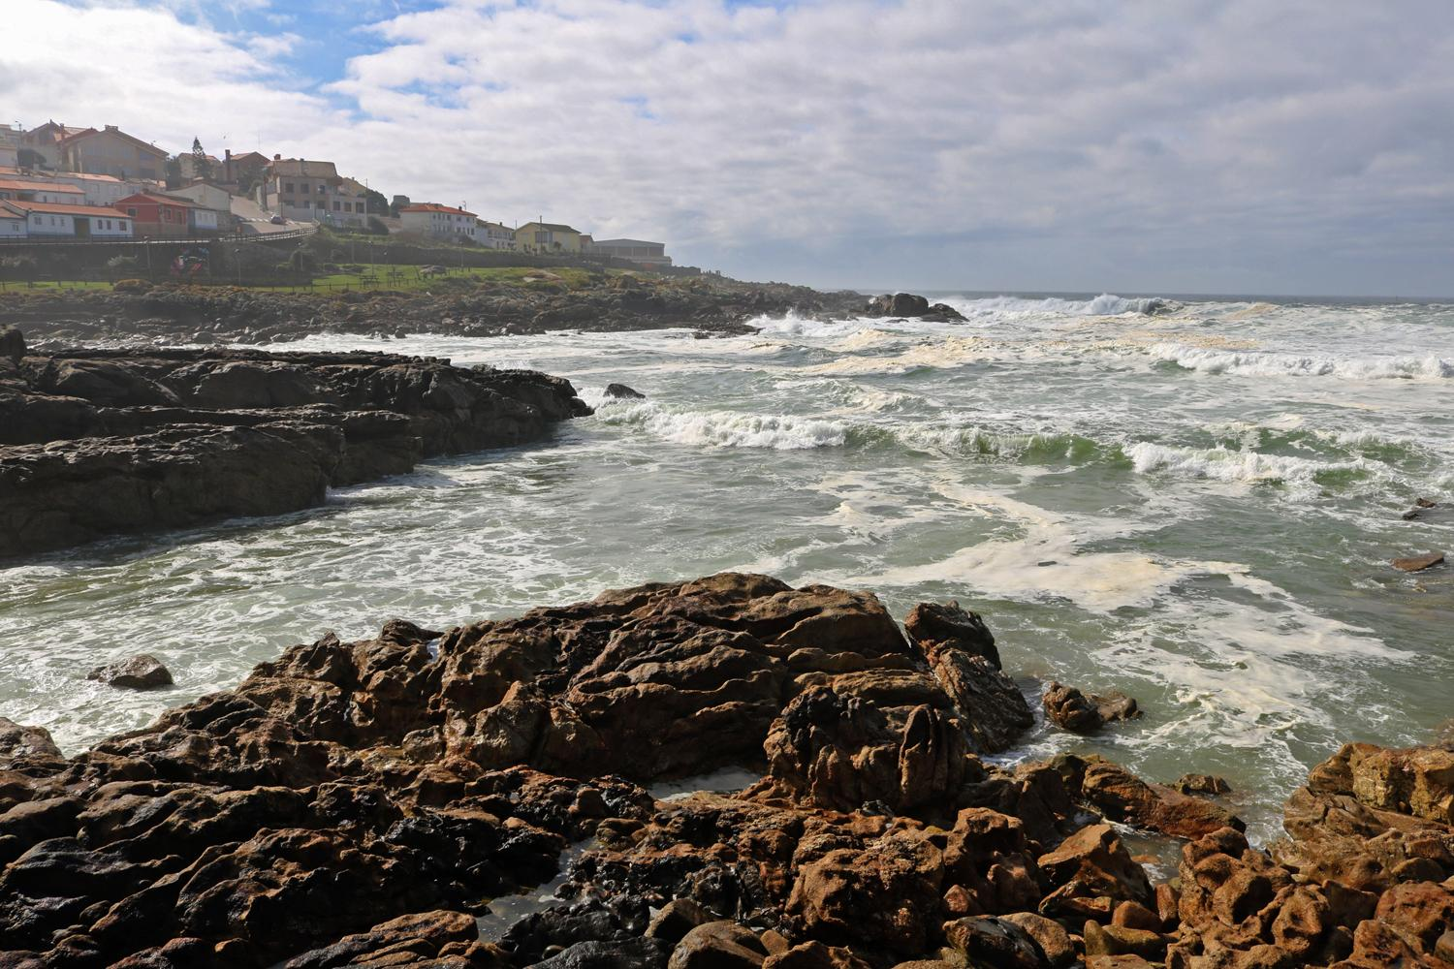
Litoral entre o Fedorento e a punta Xinete

Slide 30
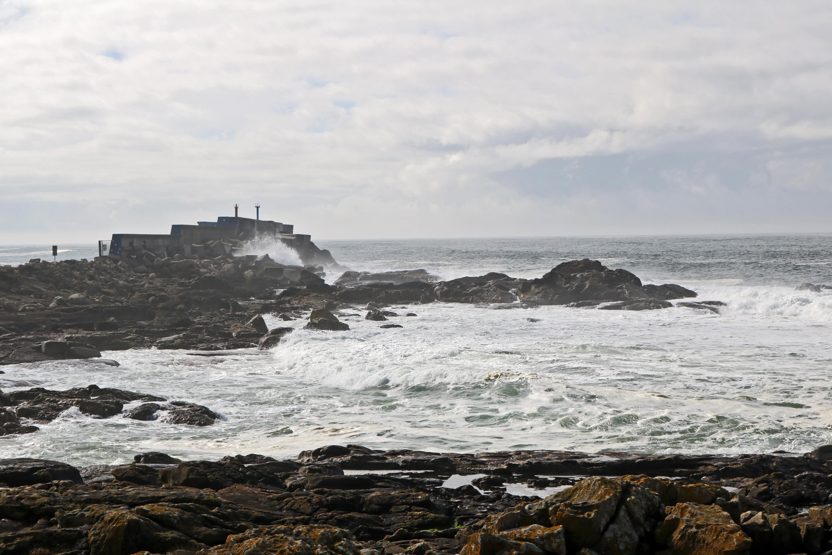
Litoral entre o Fedorento e a punta Xinete

Slide 31
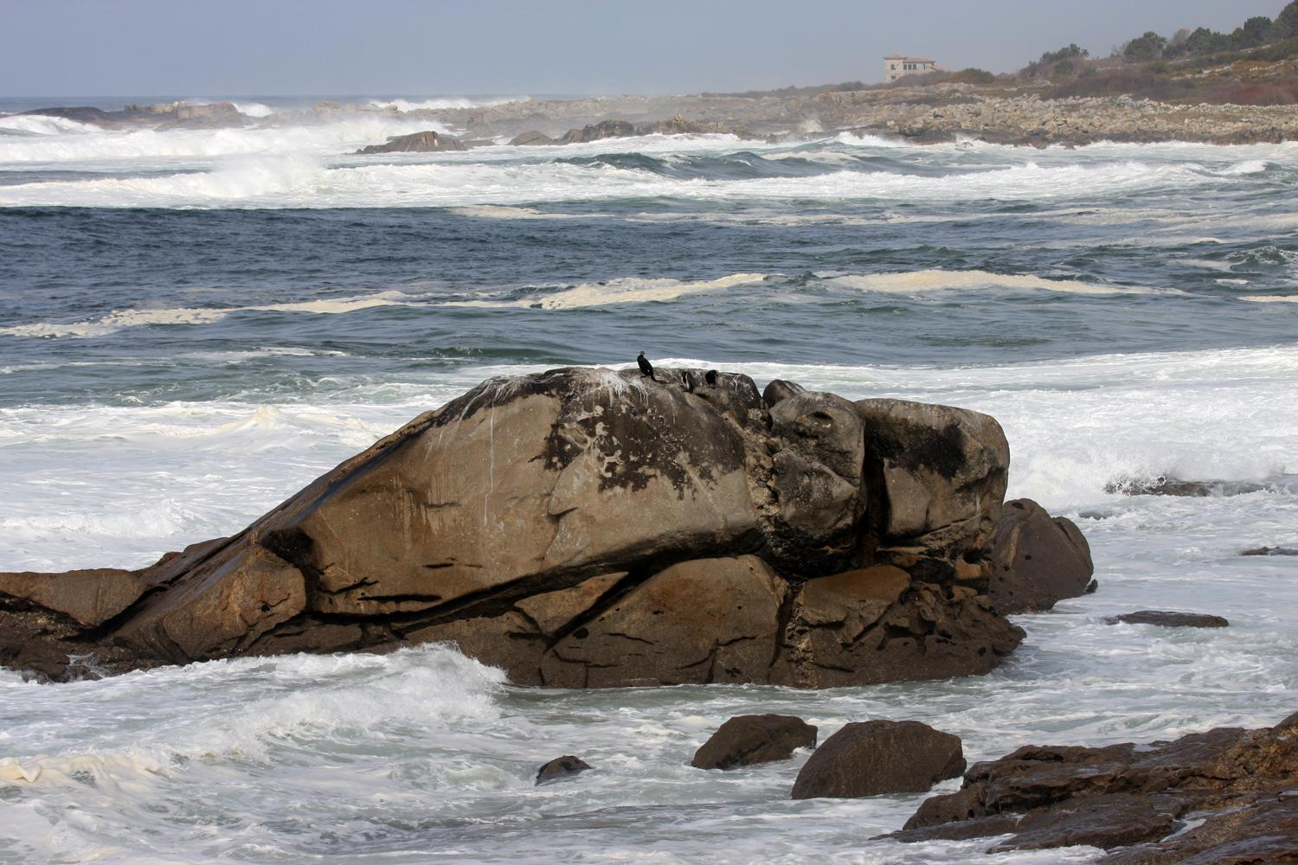
6-Bitadorna

Slide 32
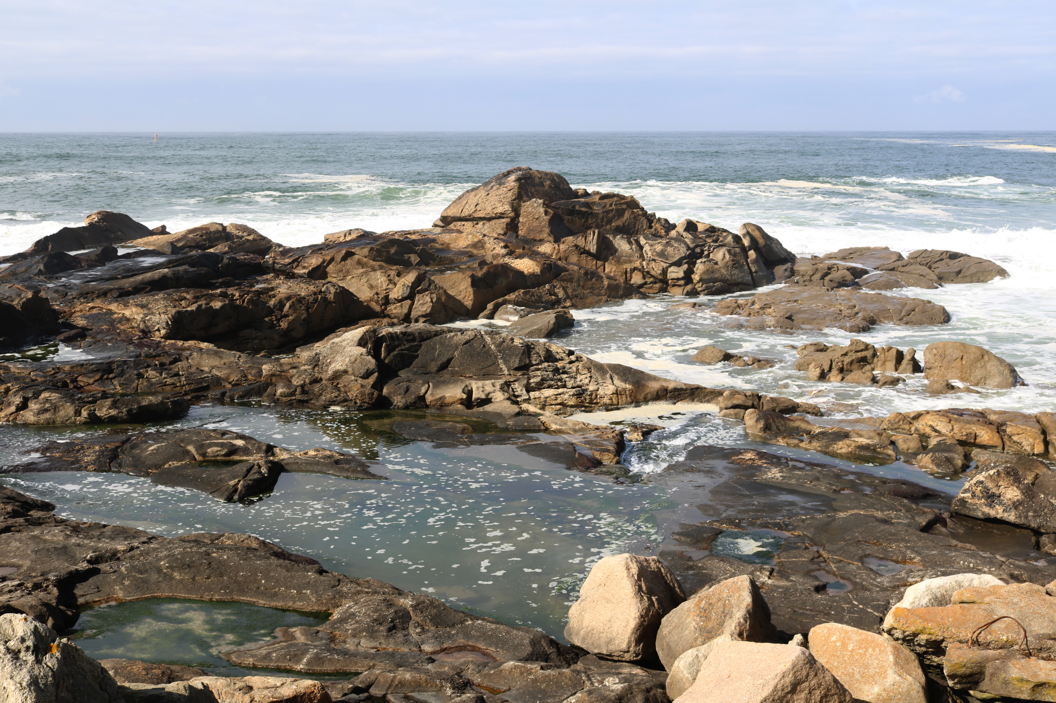
7-Punta do Xinete

Slide 33
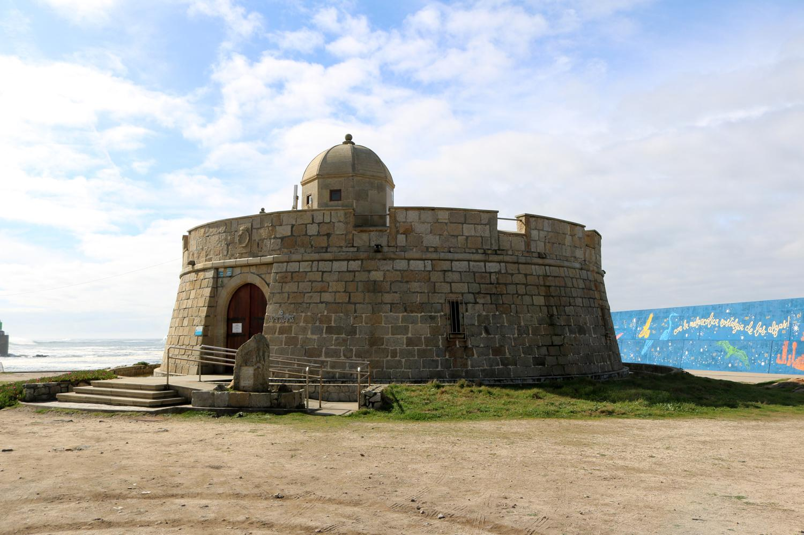
A Atalaia. Réplica da antiga construción defensiva do porto da Guarda.
Acolle o Museo do Mar.

Slide 34
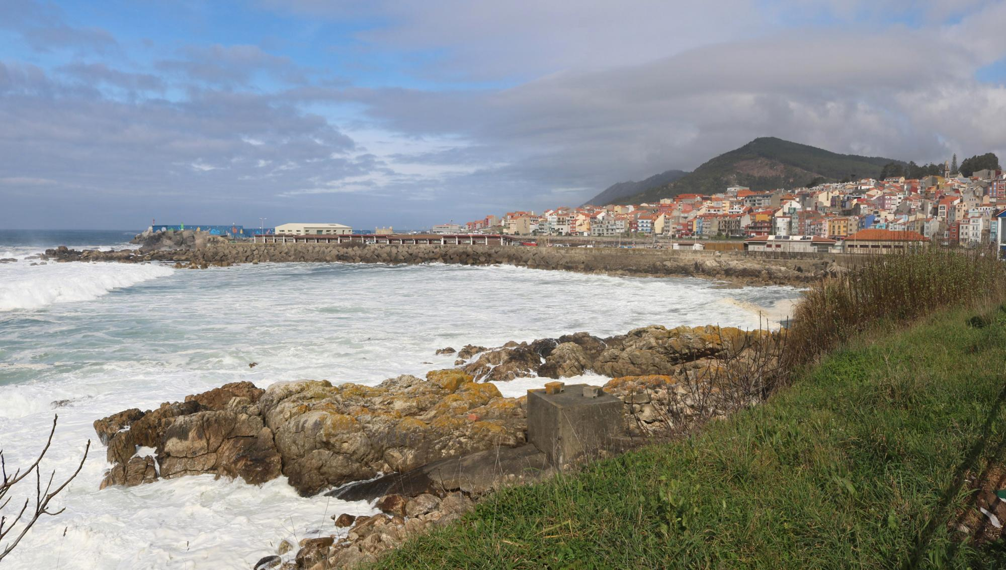
8-A GUARDA
A vila da Guarda conta co porto pesqueiro situado máis ao sur de Galiza. Aséntase sobre unha rasa costeira fronte ao atlántico protexida por uns saíntes rochosos sobre os que se construíu o actual peirao.

Slide 35
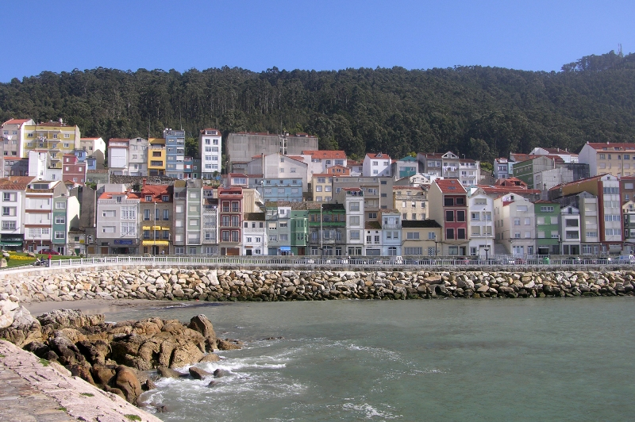
A Guarda, un magnífico exemplo de vila mariñeira co máximo aproveitamento do espazo e as cores chamativas nas vivendas.

Slide 36
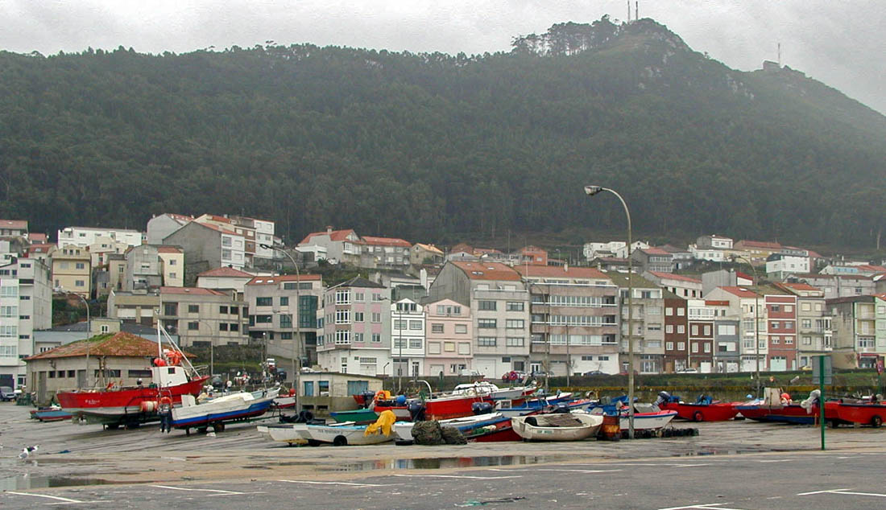
Porto da Guarda

Slide 37
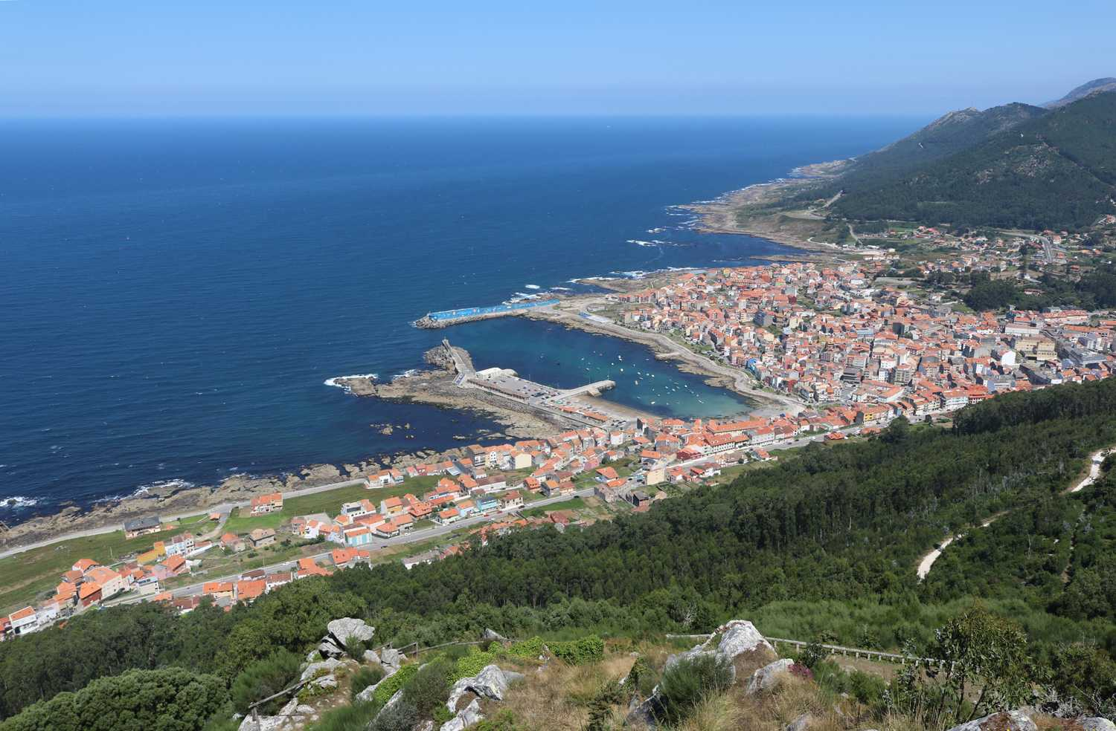
A Guarda desde o alto do Trega

Slide 38
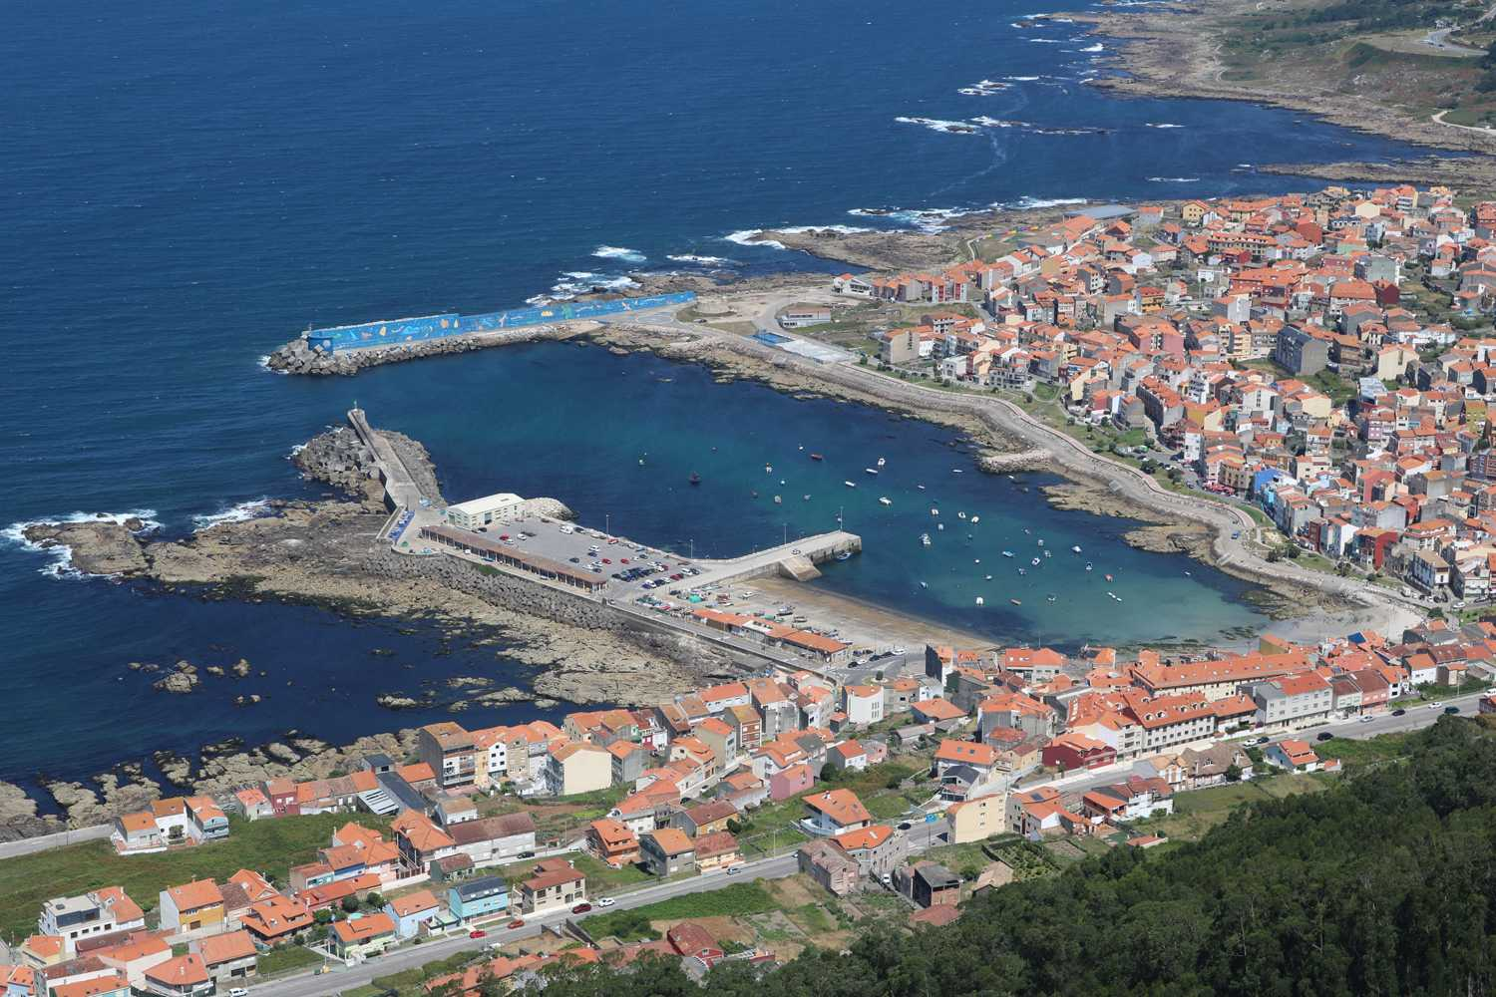
A Guarda desde o alto do Trega

Slide 39
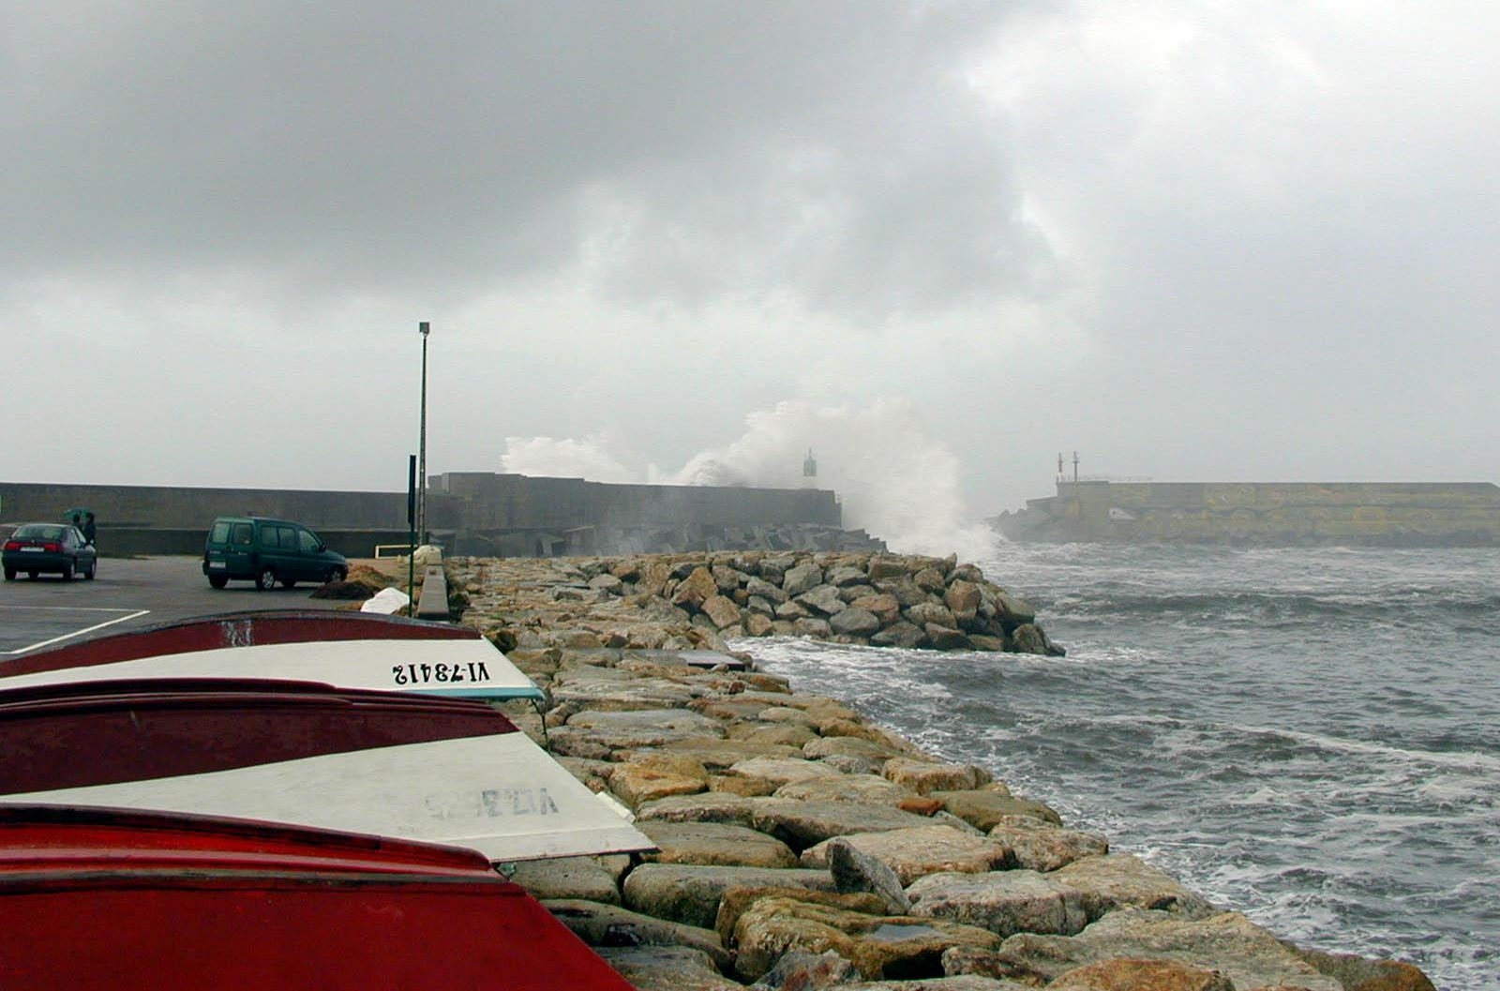
Só a rexa construcción dos abrigos da Guarda
é quen de oporlle resistencia a forza do temporal

Slide 40
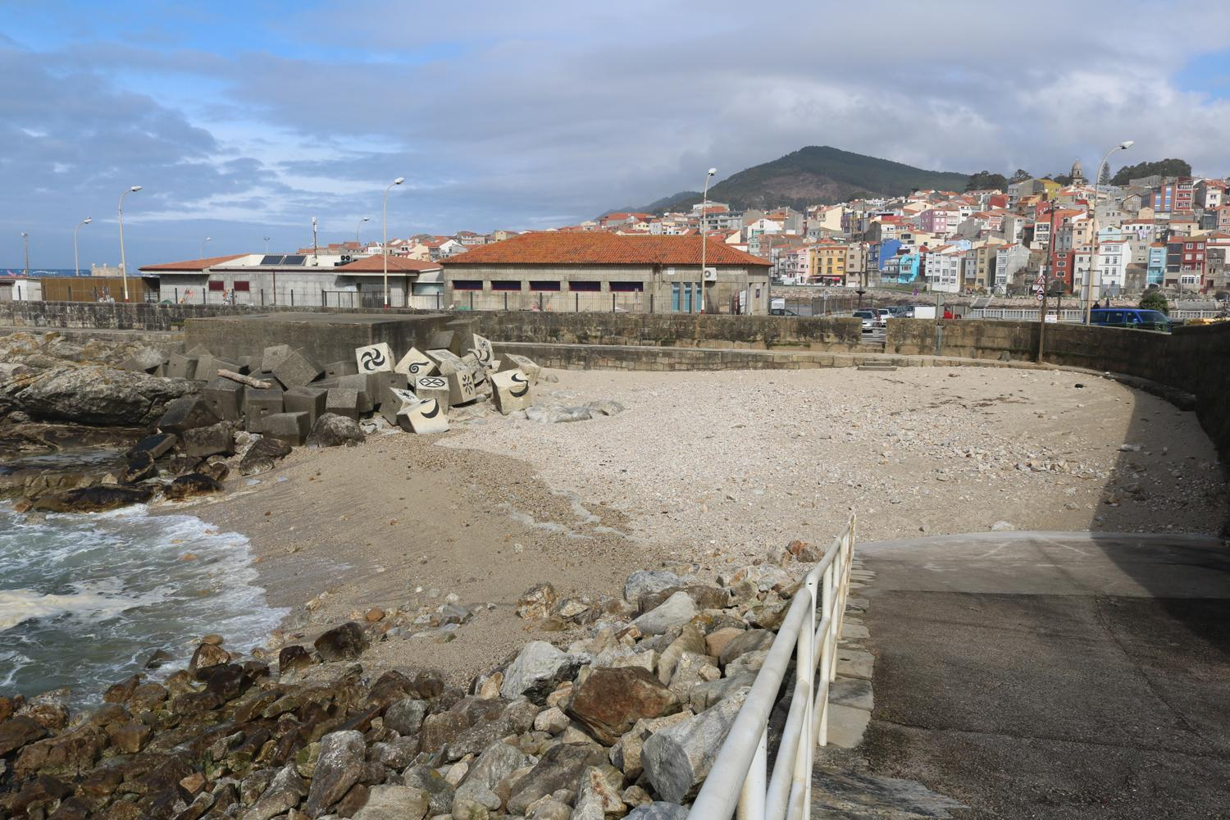
9-Praia do Carreiro

Slide 41
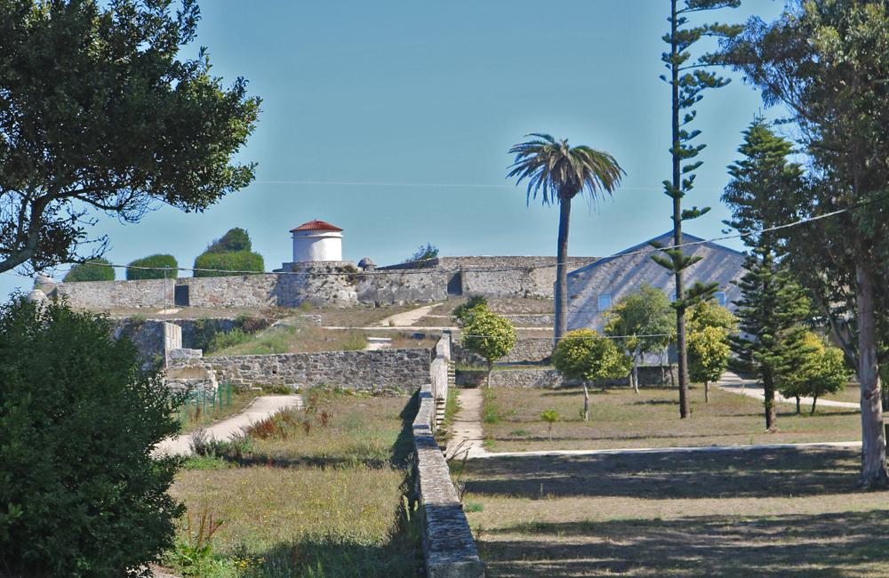
A Guarda. Castelo de Santa Cruz. Construíuse ao redor de 1664 como parte das defensas no Miño na guerra con Portugal.

Slide 42
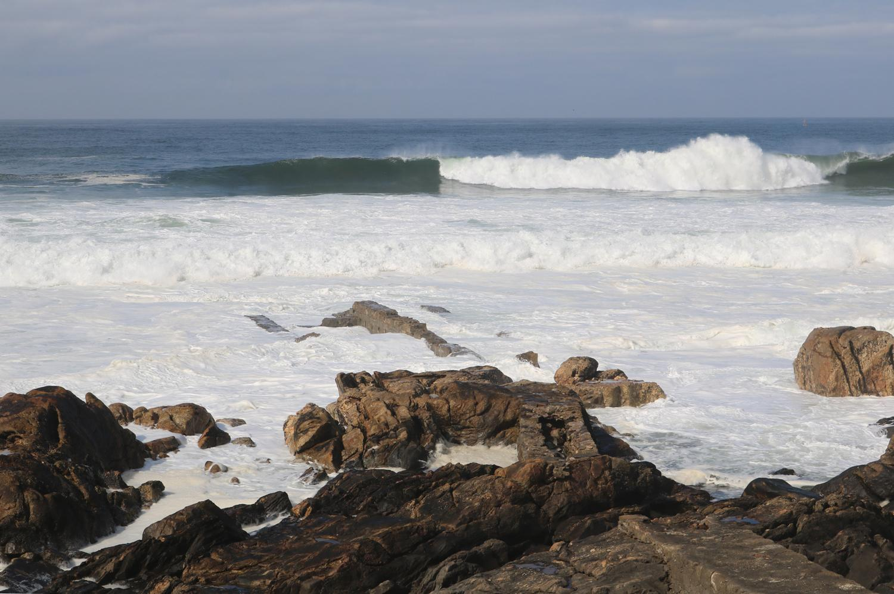
10-Agrelo

Slide 43
10-Agrelo (restos da cetárea)

Slide 44
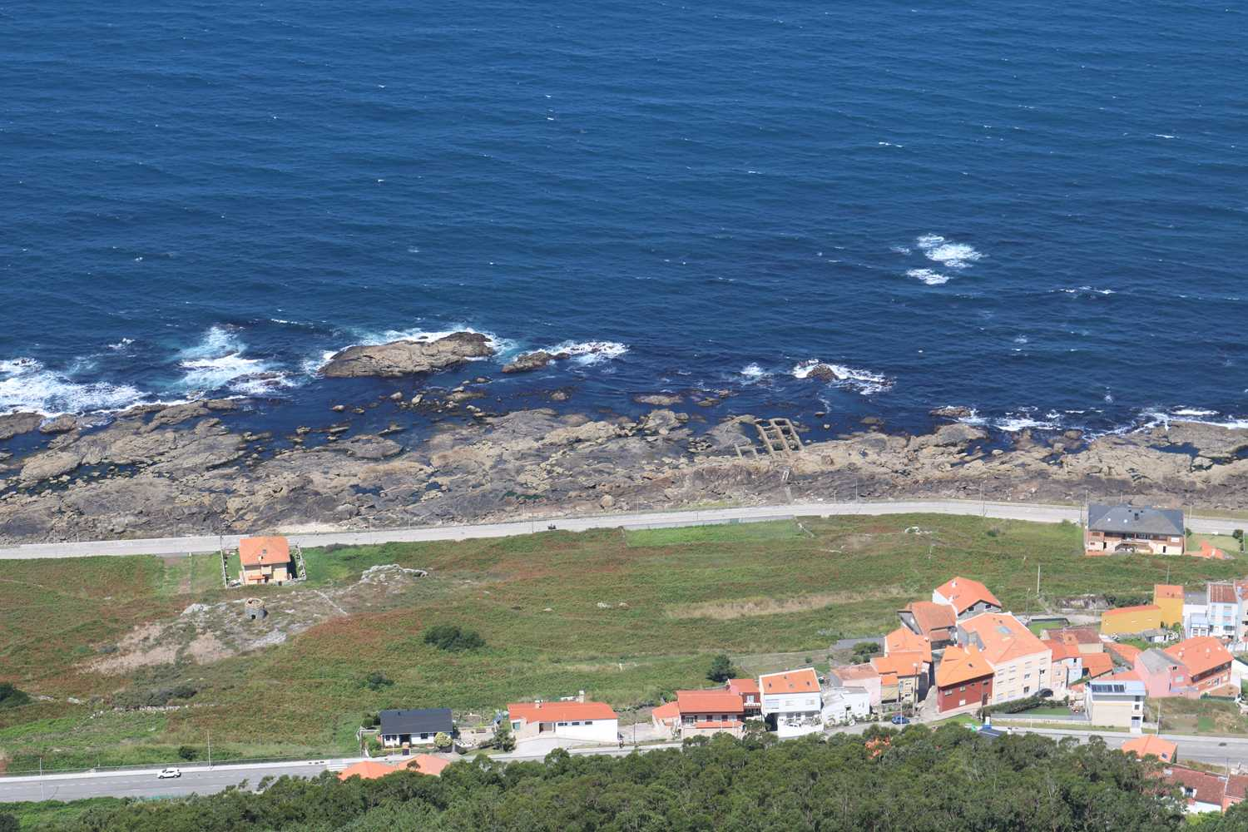
Punta dos Picos

Slide 45
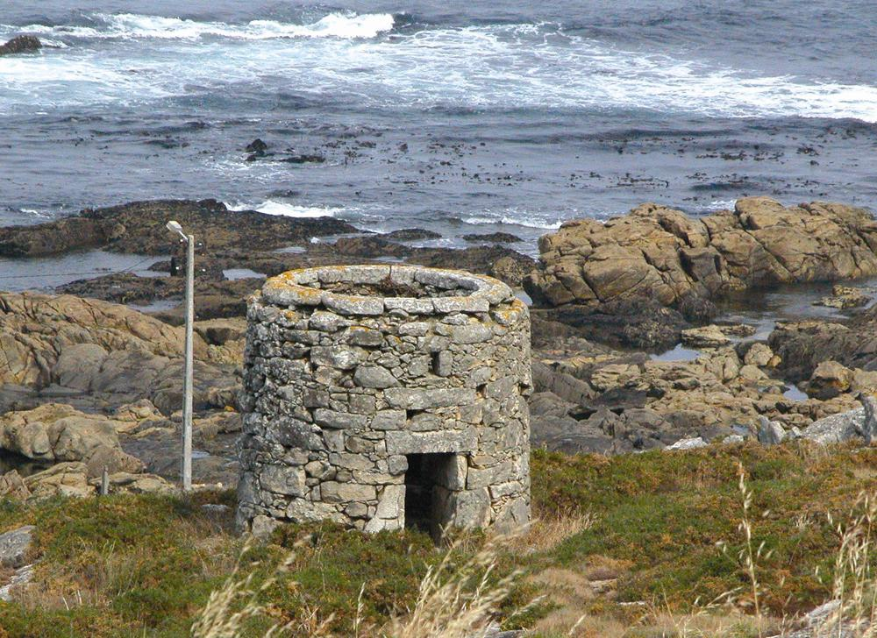
Restos dun dos muíños de vento que noutros tempos foron abundantes nesta costa

Slide 46
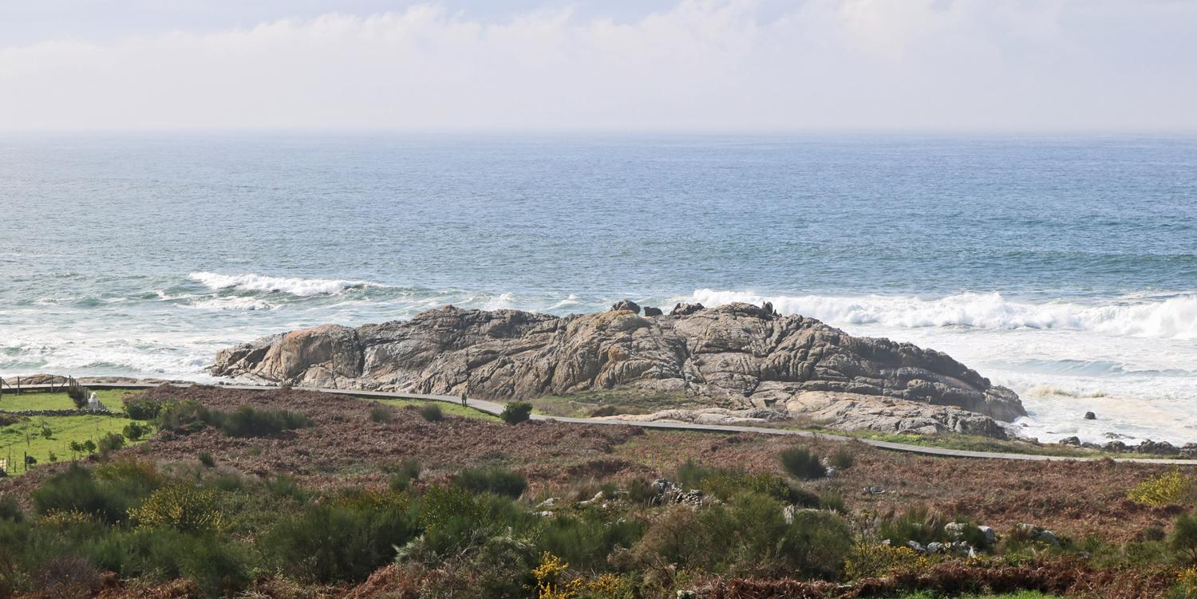
A Redonda

Slide 47
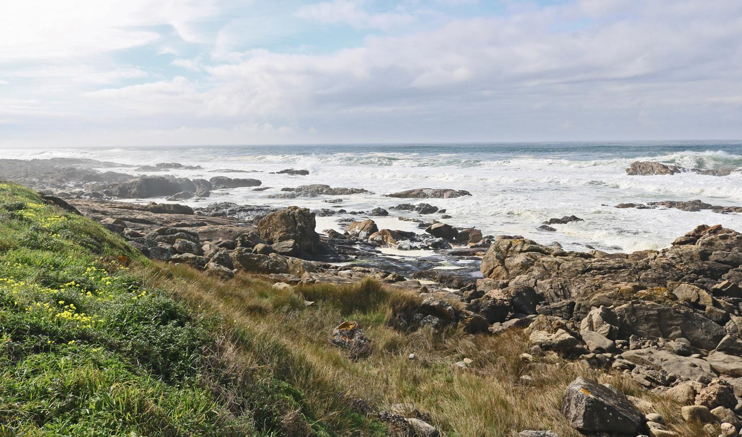
11-Punta dos Picos

Slide 48
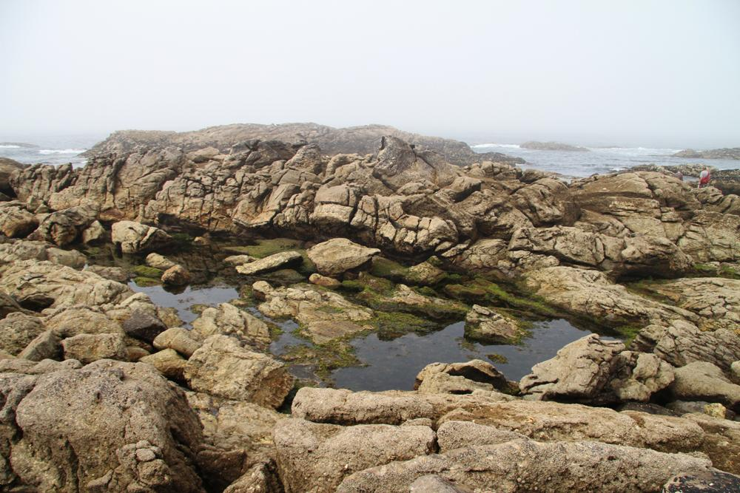
Punta dos Picos

Slide 49
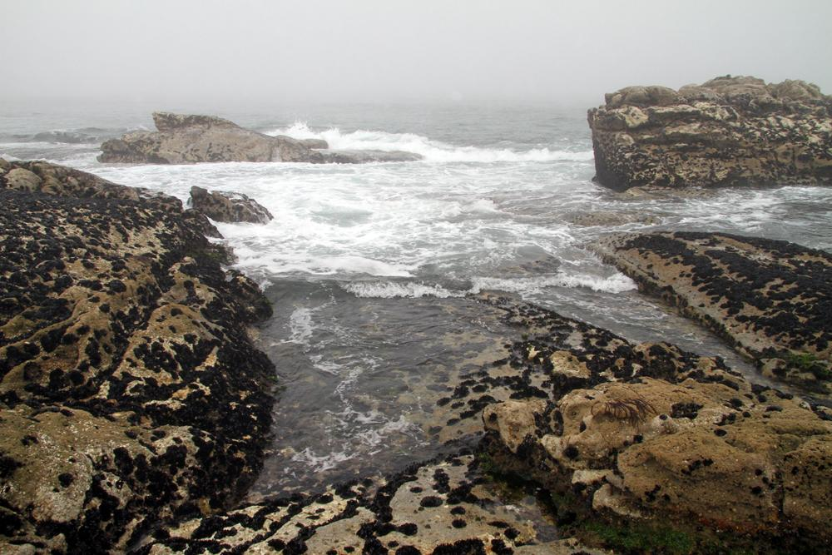
Punta dos Picos

Slide 50
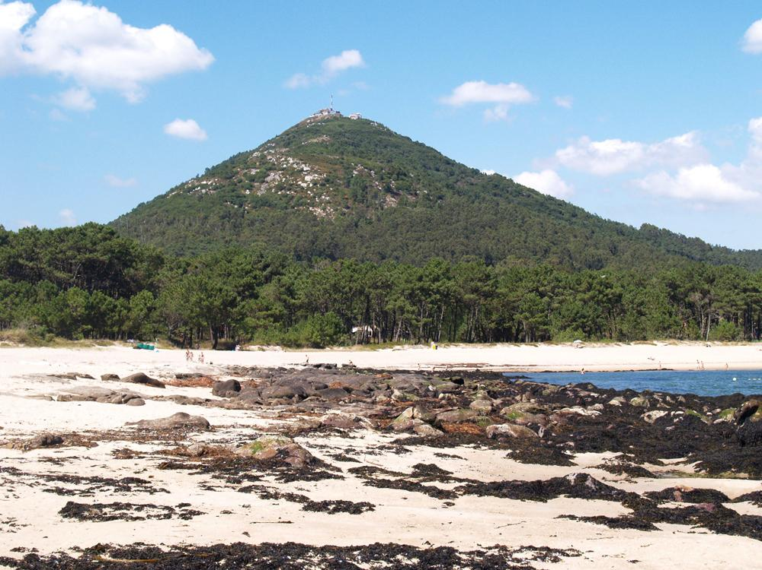
12-Punta do Trega

Slide 51
Desembocadura do Miño desde Caminha (Portugal), co monte Trega en primeiro plano e a Serra da Groba.
O monte Trega é un monte illado de 344 m de altura, prolongación cara ao sur da serra de Groba, situado nunha punta que separa o mar aberto do esteiro do Miño. Desde o cume hai unha vistas espléndidas do esteiro do Miño, a desembocadura, a costa da Guarda e os montes da comarca. Acolle um dos castros mais interesantes de Galiza e un museo arqueolóxico.

Slide 52
Castro do Trega

Slide 53
Museo do Trega

Slide 54
Punta do Trega

Slide 55
As rochas da imaxe, na punta do Trega, marcan o remate da costa de Galiza polo sur

Slide 56
Punta do Trega e castelo da Ínsua (Portugal) na desembocadura do Miño

Slide 57
RÍO MIÑO
Nace na serra de Meira (Pedregal de Irimia) e remata o seu percorrido polo país ao pé do monte Trega. O río é compartido con Portugal e leva un cauce ensanchado de discorrer maino, típico do tramo final do seu percorrido, onde predomina a sedimentación que da lugar a numerosas illas e bancos de area (ariños).
O Miño desemboca no Atlántico formando un esteiro de 8 km de lonxitude e entre 0,5 e 1,8 km de largor, situado sobre unha antiga falla flanqueada por bloques graníticos. É pouco profundo e con escasa pendente e o influxo das mareas chega ata Tui, 30 km río arriba.

Slide 58
13-Desembocadura do Miño
Vista interior e desde Portugal

Slide 59
Esteiro e illas do Miño desde o Tegra.
Os depósitos dos materiais arrastrados polos río, acumulados preto da desembocadura, forman illas de bastante extensión que se usaban como lugares para o pasto do gando. En primeiro termo aparece a illa Canosa, detrás as do Grilo, Bimbias e Varandas. Máis a fora o illote areoso Morraxeira de Seixas.

Slide 60
14-Praia do Muíño

Slide 61
Praia do Muíño

Slide 62
Vista desde a punta do Trega co monte e a praia do Muíño.

Slide 63
Praia e dunas do Muíño

Slide 64
15-Praia da Lamiña

Slide 65
16-Praia da Armona

Slide 66
Lameiras de Camposancos

Slide 67
17-Praia do Codesal

Slide 68
18-Porto e praia da Pasaxe

Slide 69
VALOR XEOLÓXICO
As rochas dominantes no litoral da Guarda son os granitos alcalinos e algunhas bandas de xistos. Hai importantes áreas sedimentarias, en especial no esteiro do Miño que forma lameiros e areais.
MAPA LITOLÓXICO

Slide 70
Punta dos Picos

Slide 71
Litoral entre o Seo das Cetáreas e a praia de Area Grande

Slide 72
Seo das Cetáreas

Slide 73
Punta dos Picos

Slide 74
O litoral atlántico da Guarda é unha costa rectilínea, con dirección norte-sur, rochosa, baixa e exposta, sen apenas abrigos, na que se aprecia unha ampla rasa de abrasión antigamente mergullada no mar e que emerxeu en épocas xeolóxicas recentes.

Slide 75
Bloques derrubados na rasa de abrasión

Slide 76
Coído na costa da Guarda

Slide 77
Pedras desgastadas polo mar

Slide 78
Desembocadura do Miño, entre a frecha de Camiña e a praia de Camposancos

Slide 79
VALOR BIOLÓXICO
No litoral de A Guarda aparecen variados ecosistemas e hábitats de características contrastadas: costa de mar aberto, en xeral rochosa e moi exposta, e esteiro, máis abrigada e con amplos areais e lameiros nos que podemos atopar especies adaptadas ás dunas, que viven nos substratos areosos ou lamacentos, ou na superficie, en especial as aves, sedentarias, invernantes ou de paso.
Pequena poza de marea

Slide 80
As pozas que quedan nos ocos das rochas, ao baixar a marea, son lugares rebordantes de vida nas que se desenvolven animais e vexetais mariños de pequeno tamaño que atopan nelas protección e alimento.

Slide 81
Liques

Slide 82
No esteiro do Miño os areais e as dunas da desembocadura están poboados por feo, xunco marítimo, arenaria, leiteira, alhelí mariño, honquenia, carrasca de San Xoan, colexas, herba de namorar, grama mariña, cardo mariño, rabo de lebre... e as dunas fixadas por bosques de piñeiros.
Eiruga mariña (Cakile maritima) nos areais de Camposancos

Slide 83
Pirixel do mar (Crithmum maritimum). Atópase nas rochas e ás veces tamén nos areais.

Slide 84
Carrasco ou tomelo bravo (Helychrysum picardii). Unha planta que desprende un forte olor e forma moutas redondeadas nos areais.

Slide 85
Matricaria maritima

Slide 86
Herba de namorar (Armeria pubigera)

Slide 87
Fento mariño (Asplenium marinum), vive nas fendas das rochas

Slide 88
Chuponas (Anemonia sulcata) nunha poza

Slide 89
Percebe (Pollicipes pollicipes)

Slide 90
Escarabello de area (Eurynebria complanata), unha especie pouco común que podemos atopar nos areaias do esteiro do Miño.

Slide 91
A alta productividade do esteiro do Miño fai da zona un lugar privilexiado para a fauna. É unha das zonas de Galiza de maior afluencia de aves acuáticas (hai censadas máis de 70 especies), sobre todo nos pasos invernais: charnecos, patos (asubión, cullerete, cincento, rabilongo e branco), lavanco real, mergo cristado, parrulos (cristado, caribranco), ansar, gabita, píllaras (real, papuda, riscada, cincenta e dourada), pilros (groso, bubebule, cubranco, patimouro, curlibico e cincento), avefría, becacinas, mazaricos (rabinegro, galego, curlí e rabipinto), biluricos (común, pintado, bailón, pativerde e alinegro), garzas, garzotas, gaivotas (patiamarela, escura e chorona), gaivotón, corvo mariño real, carráns... Nas ribeiras do río pódense ver picapeixes, lavandeiras, pica dos prados, miñatos, lagarteiro...
As gabitas (Haematopus ostralegus) son visitantes habituais dos areais do Miño nas épocas de paso migratorio.

Slide 92
Mazarico chiador (Numenius phaeopus)

Slide 93
Piro curlibico (Calidris alpina). Vese nos pasos migratorios.

Slide 94
Gaivota chorona (Larus ridibundus)

Slide 95
Carran cristado
(Thalasseus sandvicensis)

Slide 96
Gaivotón (Larus marinus)

Slide 97
Garzota (Egretta garzetta)
Cullereiro (Platalea leucorodia)

Slide 98
lic Baixo Miño
Protexe o curso baixo do Río Miño desde As Neves ata a desembocadura. A diversidade de hábitats e ecosistemas ben conservados fan do Baixo Miño un lugar de grande riqueza biolóxica tanto no río como na zona costeira.
É un espazo dun alto valor ecolóxico, ao que hai que engadir tamén o paisaxístico e xeolóxico.

Slide 99
USOS/APROVEITAMENTO
-Pesca, marisqueo
-Turismo, lecer e deportes

Slide 100
Porto da Guarda

Slide 101
Porto da Pasaxe

Slide 102
Aparellos no esteiro do Miño

Slide 103
Recollida de algas

Slide 104
Recollida de algas

Slide 105
COÑECENDO O LITORAL DA GUARDA
Pódese percorrer ao longo duns 11 km por camiños acondicionados: a contorna da localidade e unha boa parte cara ao norte pola ruta das cetáreas, que se pode alongar varios centos de metros por carreiros e rochas; e cara ao sur pola senda litoral que podemos continuar pola ruta da desembocadura do Miño ata A Pasaxe. Desde A Pasaxe pódese volver á Guarda pola beira da estrada ou polo Camiño Portugués.
Ruta en coche: 14 km (lineal)+camiñadas

Slide 106
PROBLEMAS/AGRESIÓNS
-Construcións na liña de costa, dragados, recheos
-Presión humana nos espazos naturais e sobre as especies
-Especies invasoras
-Contaminación

Slide 107
Corbicula fluminea, unha ameixa de orixe asiática que cobre grandes tramos do río

Slide 108
Adela Leiro, Mon Daporta
xullo 2021

